Slide 1

Feedback over de patiënten in woonzorgcentra
2019
Resultaten (data 2016)
voor de woonzorgcentra

Slide 2
Inleiding
Deze presentatie is een instrument voor discussie over een aantal prioritaire onderwerpen met betrekking tot patiënten in woonzorgcentra.
Deze discussie kan plaatsvinden in de LOK of in de coördinatievergadering van het woonzorgcentrum (CRA).
Als CRA of LOK verantwoordelijk vindt u hierbij ingesloten een overzicht van de medische zorgverlening in de woonzorgcentra (WZC’s), geaggregeerd per provincie.
Deze zorg werd in kaart gebracht aan de hand van een aantal thematisch geordende kwaliteitsindicatoren. De indicatoren werden opgesteld en gevalideerd in samenspraak met huisartsen-vertegenwoordigers van Domus Medica en SSMG.
De behandelde onderwerpen behoren tot de prioriteiten van de NRKP (Nationale Raad voor Kwaliteitspromotie). Deze feedback wordt dan ook ondersteund door de NRKP en de Nationale Commissie artsen -ziekenfondsen (MedicoMut).
Dit document werd opgesteld als een positief werkinstrument, met als doel een aanzet te geven tot zelfreflectie en procesverbetering binnen uw WZC.

Slide 3
Wat staat er in deze presentatie?
Deze presentatie bevat alle gedetailleerde boodschappen uit de feedback, naar analogie met de praktijkfeedback.
Deze boodschappen worden geïllustreerd aan de hand van twee soorten grafieken:
  De evolutie van 2011 tot 2016
    De zorg voor WZC-bewoners wordt geaggregeerd voor het land en per regio per jaar.
  De vergelijking per provincie in 2016
    De zorg voor WZC-bewoners wordt geaggregeerd per provincie.
    De vergelijkingsgroep bestaat uit ambulante verzekerden van meer dan 75 jaar, die in de loop van 2016 geen enkele dag in een WZC verbleven.

Slide 4
MeTHODOLOGIE en
INTERPRETATie grafieken

Slide 5
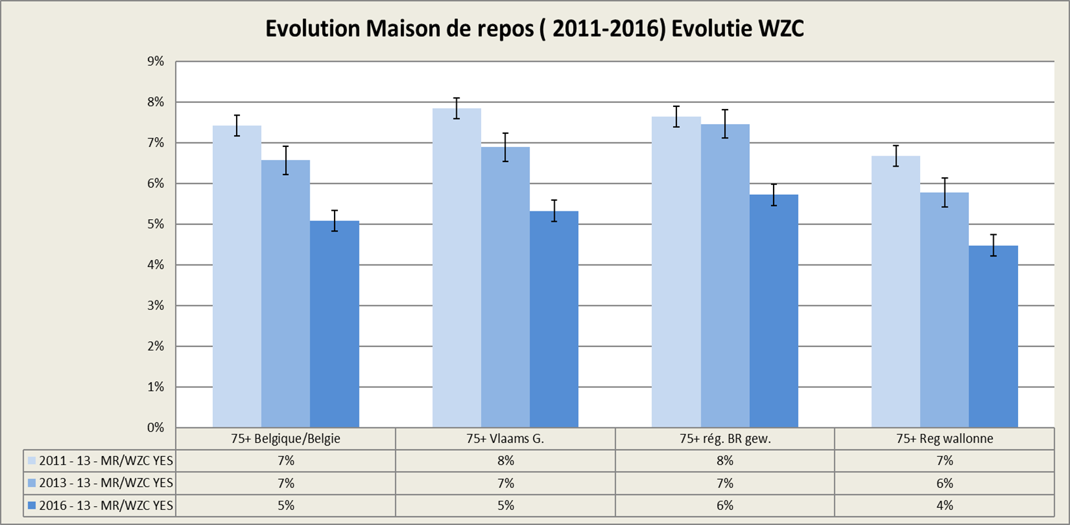
Hoe worden de resultaten voorgesteld?
Evolutie
De resultaten worden weergegeven voor 2011, 2013, 2016.
Onderstaand voorbeeld betreft het gebruik van NSAID >30 dagen:
Er is sprake van een geleidelijke daling in de drie regio's.
De verticale balk heeft geen bijzondere betekenis.

Slide 6
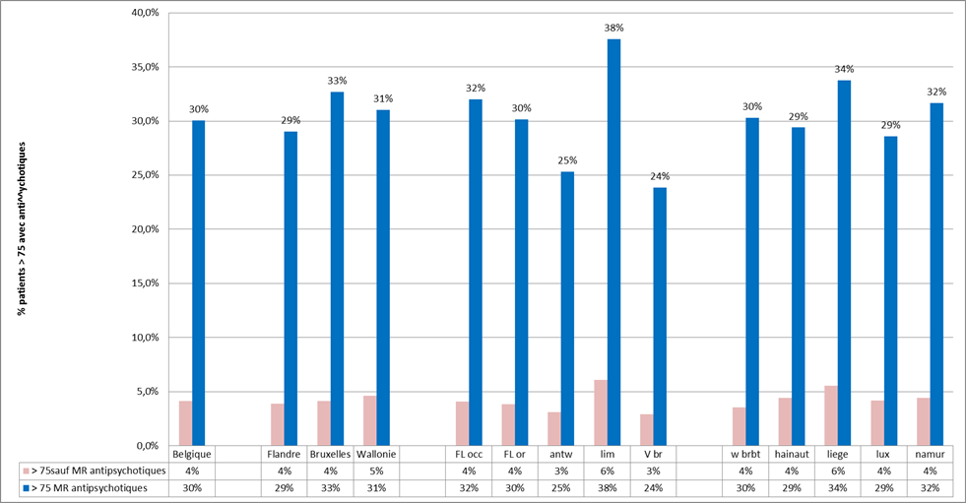
Hoe worden de resultaten voorgesteld?
Per provincie
De kwaliteitsindicatoren met betrekking tot de zorg voor 75-plussers die in een WZC verblijven, worden vergeleken met deze in een ambulante populatie >75 jaar. De resultaten worden weergegeven per provincie.
Onderstaand voorbeeld betreft het gebruik van antipsychotica:
De grafiek illustreert het percentage van de betrokken populatie aan wie minstens één voorschrift voor antipsychotica werd afgeleverd in de loop van 2016. In de ambulante populatie >75 jaar betreft het 4% van de betrokken populatie (roze). In de WZC’s loopt dit op tot 30% (blauw). In Limburg, waar 38% van de WZC-bewoners >75 jaar een antipsychoticum ontving, zijn deze cijfers het meest uitgesproken.

Slide 7
Geneesmiddelen
THEMA I

Slide 8
THEMA I: GENEESMIDDELEN
Infecties in de ambulante praktijk
Medicatie bij ouderen
Psychotrope medicatie

Slide 9
THEMA I: GENEESMIDDELEN
Infecties in de ambulante praktijk
Medicatie bij ouderen
Psychotrope medicatie

Slide 10
I.1. Infecties in de ambulante praktijk
Griep
Bij patiënten >= 65 jaar wordt een jaarlijkse griepvaccinatie aanbevolen omwille van een verhoogd risico op complicaties.

Slide 11
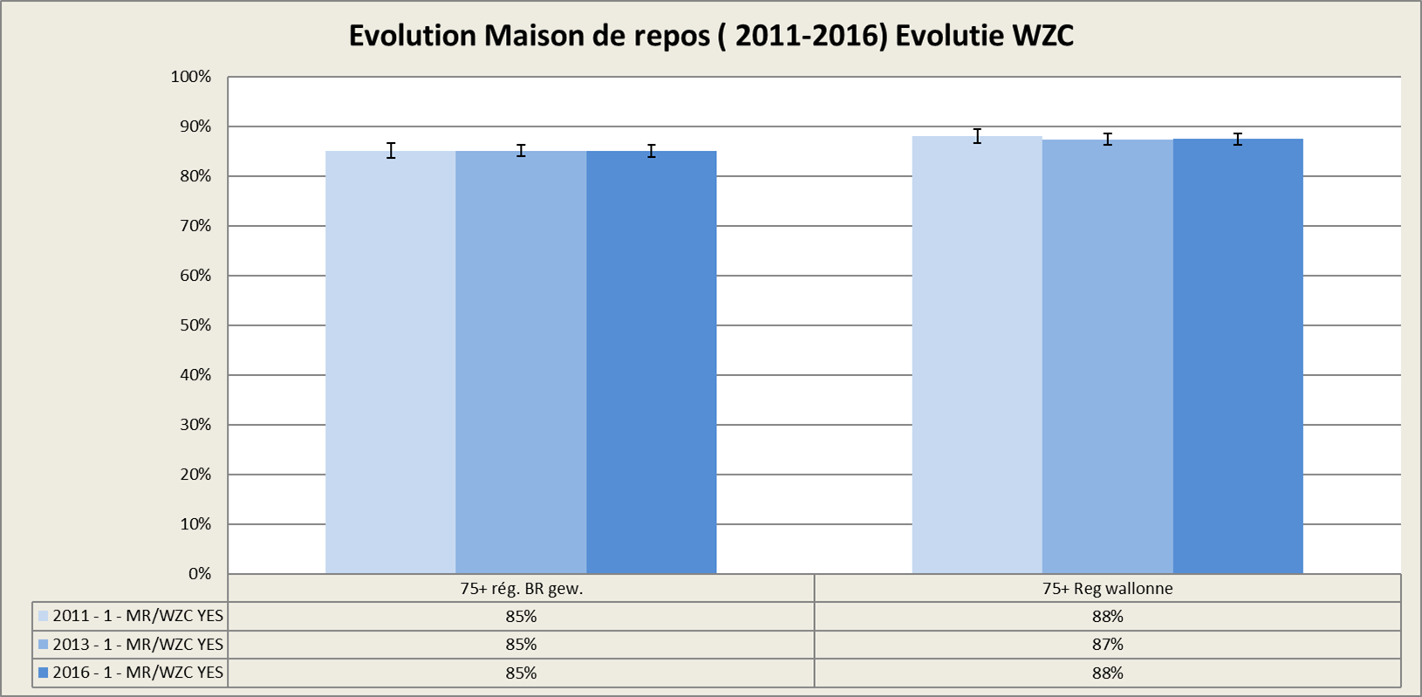
Percentage verzekerden ≥75 jaar die in de loop van het jaar gevaccineerd werden tegen griep

Slide 12
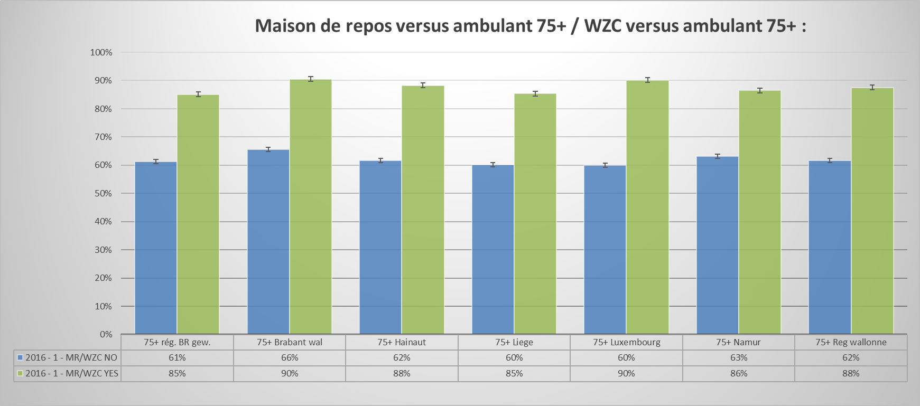
Percentage verzekerden ≥75 jaar die in de loop van het jaar gevaccineerd werden tegen griep

Slide 13
I.1. Infecties in de ambulante praktijk
Antibiotica
  Algemeen antibioticagebruik
De meeste courante infecties in de ambulante praktijk vereisen geen antibiotica.

Slide 14
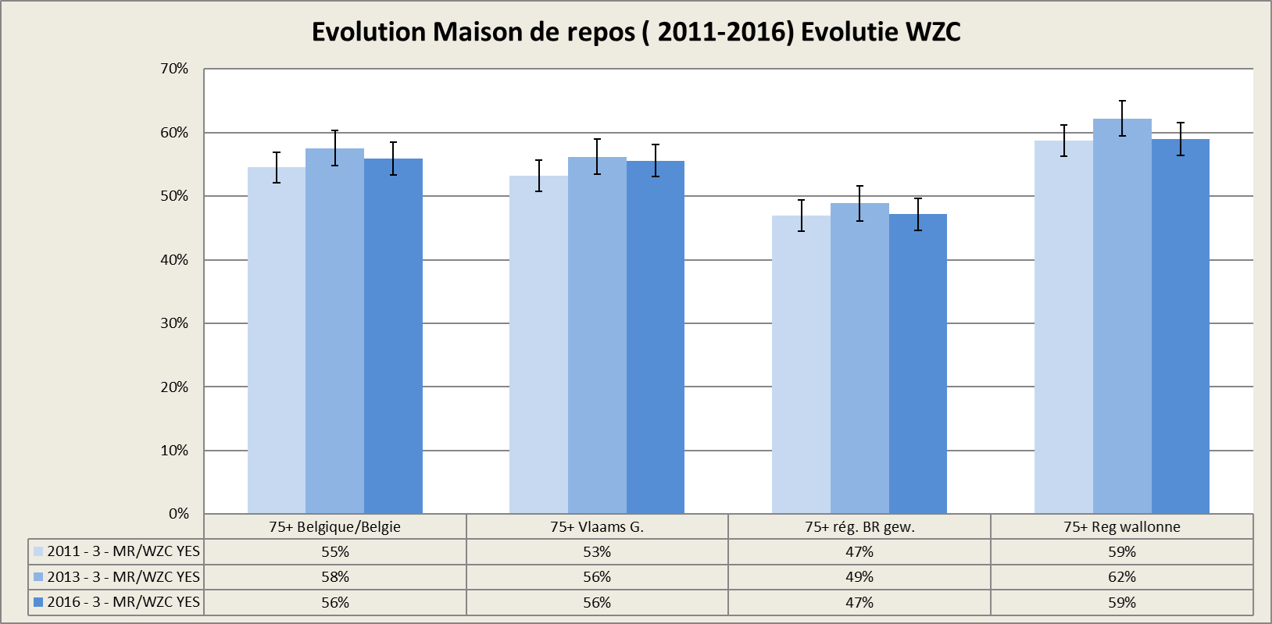
Percentage 75-plussers met ≥1 voorschrift voor antibiotica in de loop van het jaar

Slide 15
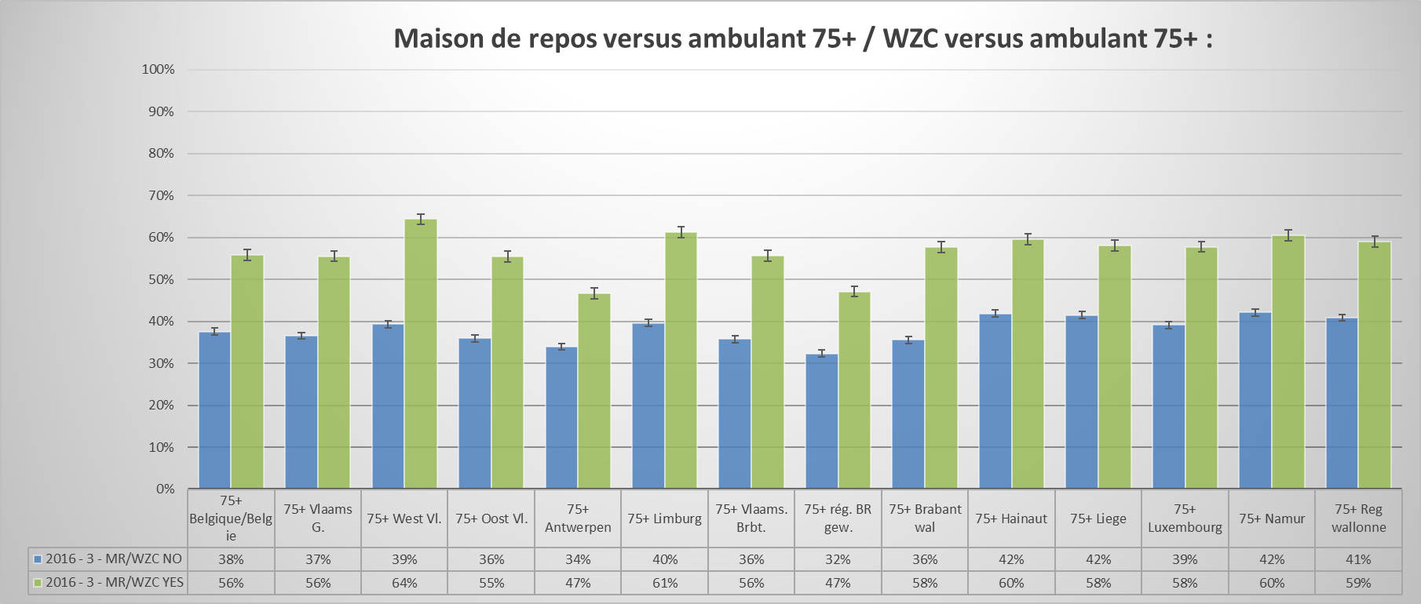
Percentage 75-plussers met ≥1 voorschrift voor antibiotica in de loop van het jaar

Slide 16
I.1. Infecties in de ambulante praktijk
Antibiotica
  Keuze van het antibioticum
Indien een antibioticum nodig is, wordt bij voorkeur gekozen voor een antibioticum met een zo smal mogelijk spectrum.
Bij respiratoire infecties gaat de voorkeur uit naar amoxicilline (voor zover een antibioticabehandeling noodzakelijk is).
Bij een niet-verwikkelde cystitis bij de vrouw en bij kinderen gaat de voorkeur uit naar nitrofurantoïne.
Chinolonen zijn breedspectrum-antibiotica en zijn (bijna) nooit geïndiceerd als eerstelijnsbehandeling.

Slide 17
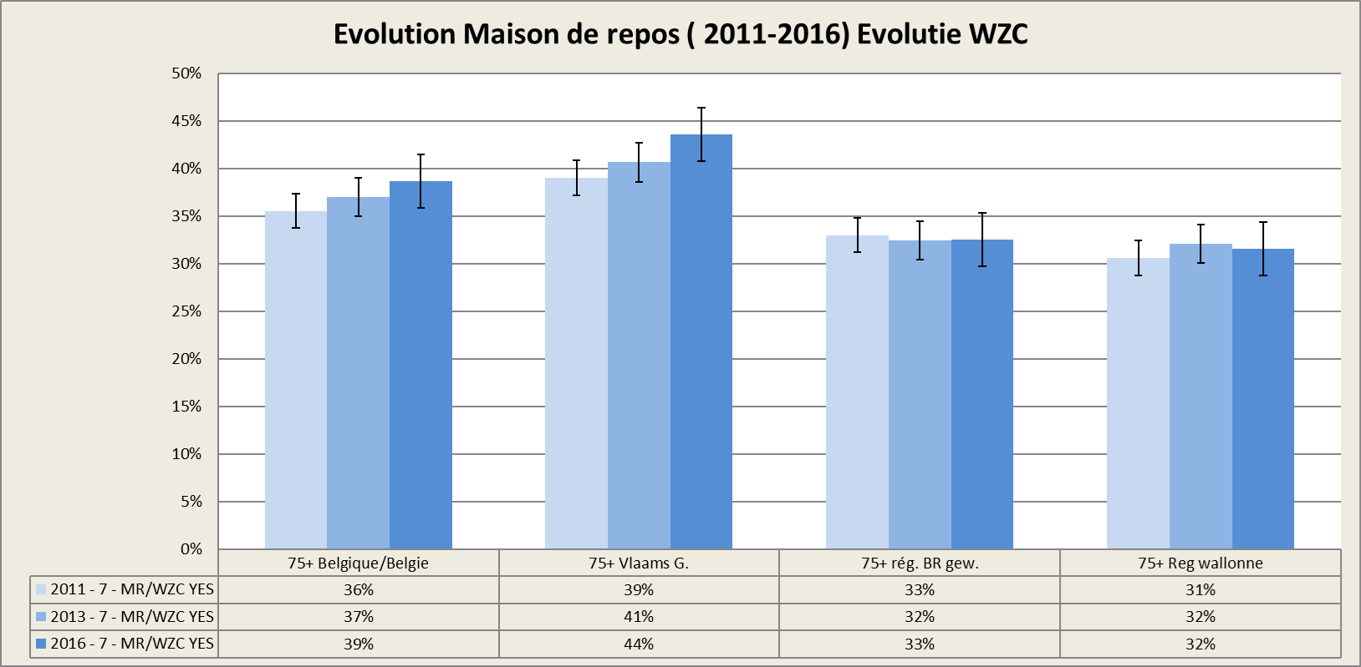
Percentage voorschriften voor amoxicilline, niet gecombineerd met clavulaanzuur
>=75

Slide 18
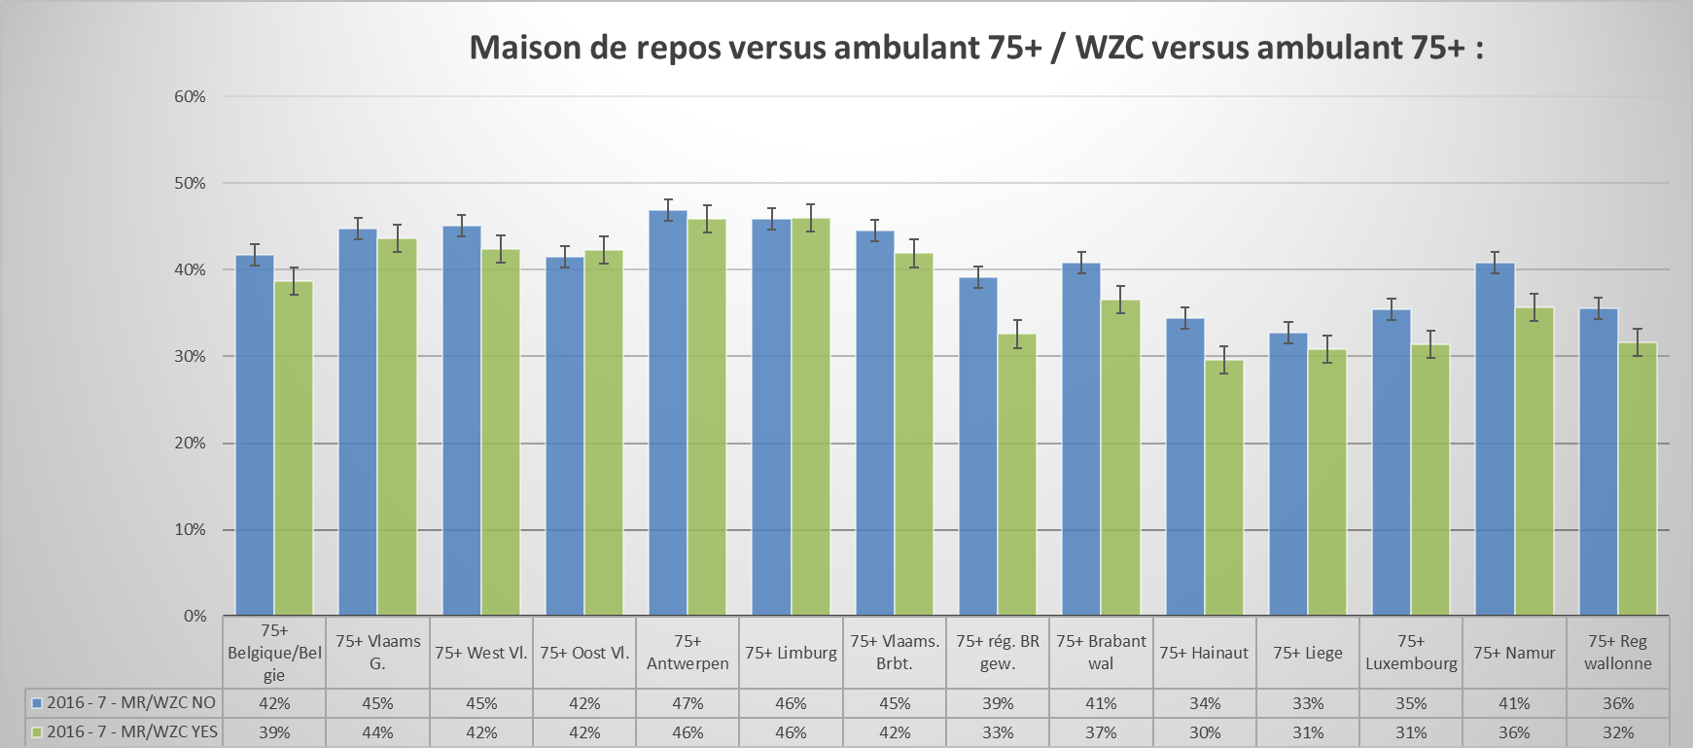
Percentage voorschriften voor amoxicilline, niet gecombineerd met clavulaanzuur
>=75

Slide 19
THEMA I: GENEESMIDDELEN
Infecties in de ambulante praktijk
Medicatie bij ouderen
Psychotrope medicatie

Slide 20
I.2. Medicatie bij ouderen
Polymedicatie
Een kritische, systematische evaluatie van het geneesmiddelenverbruik is wenselijk bij ouderen onder polymedicatie (≥ 5 geneesmiddelen chronisch).

Slide 21
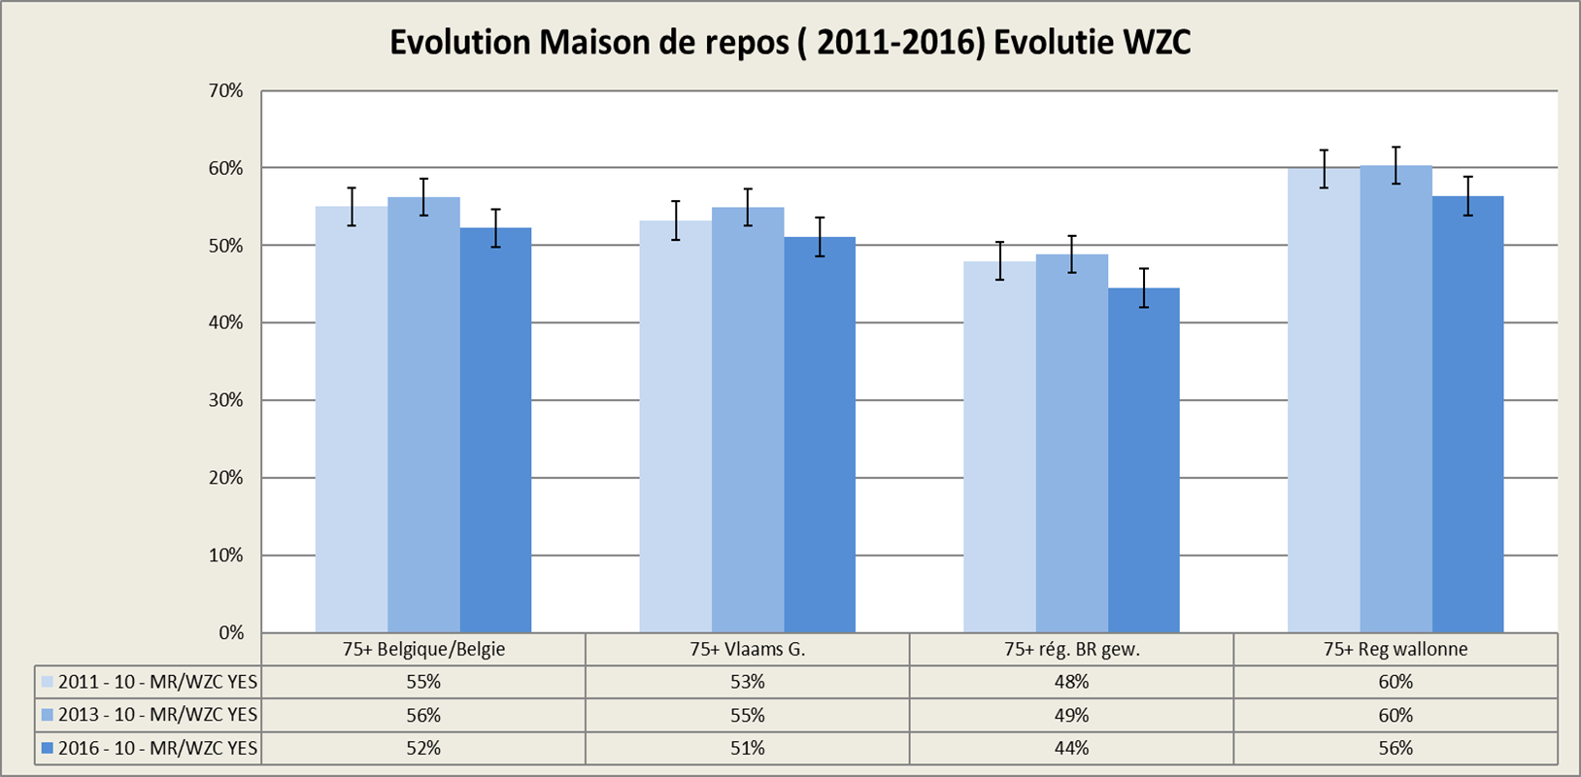
Percentage verzekerden ≥75 jaar met langdurig gebruik van ≥ 5 verschillende geneesmiddelen

Slide 22
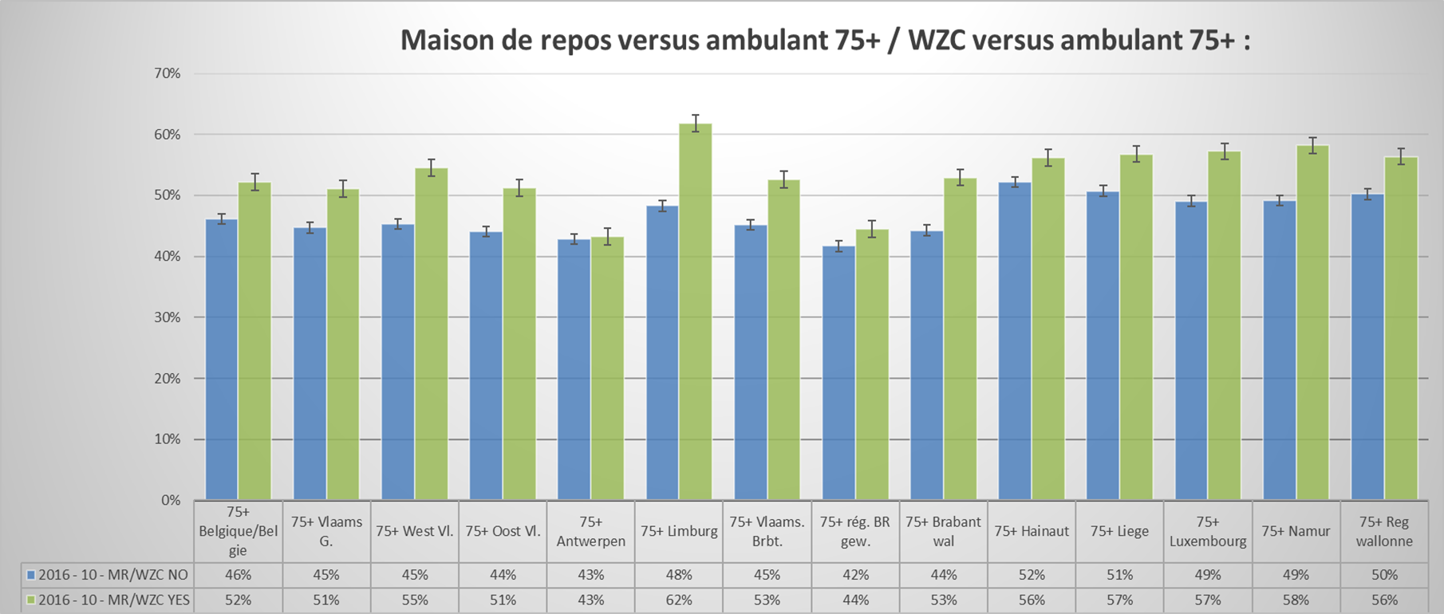
Percentage verzekerden ≥75 jaar met langdurig gebruik van ≥ 5 verschillende geneesmiddelen

Slide 23
I.2. Medicatie bij ouderen
Hypolipemiërende geneesmiddelen
Bij patiënten van 80 jaar en ouder is er geen bewijs voor het nut van cholesterolverlaging.

Slide 24
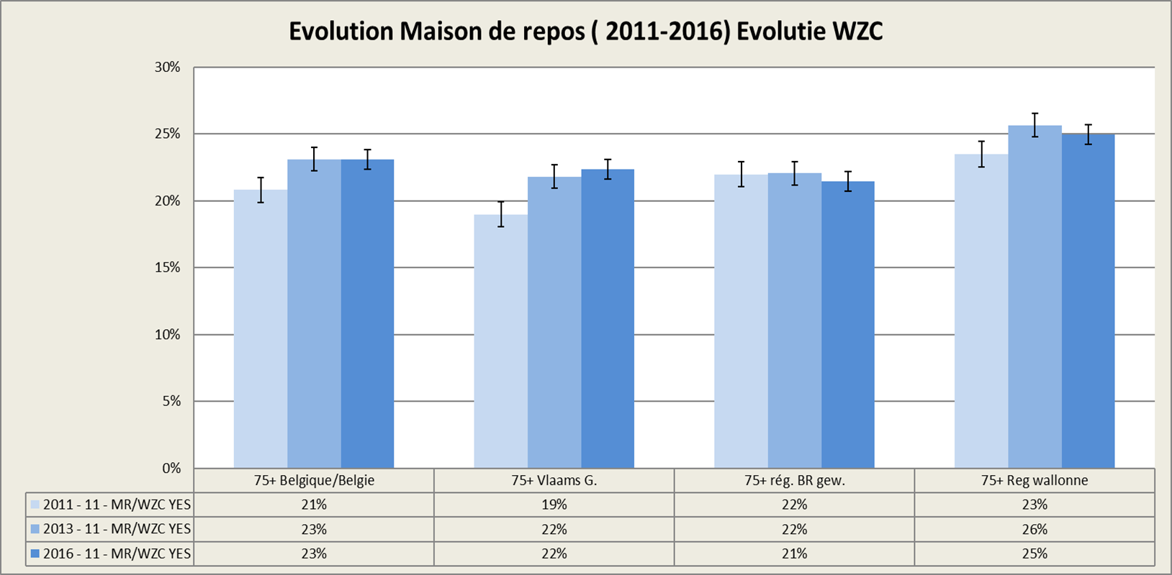
Percentage verzekerden van 80 jaar en ouder die behandeld worden met hypolipemiërende geneesmiddelen

Slide 25
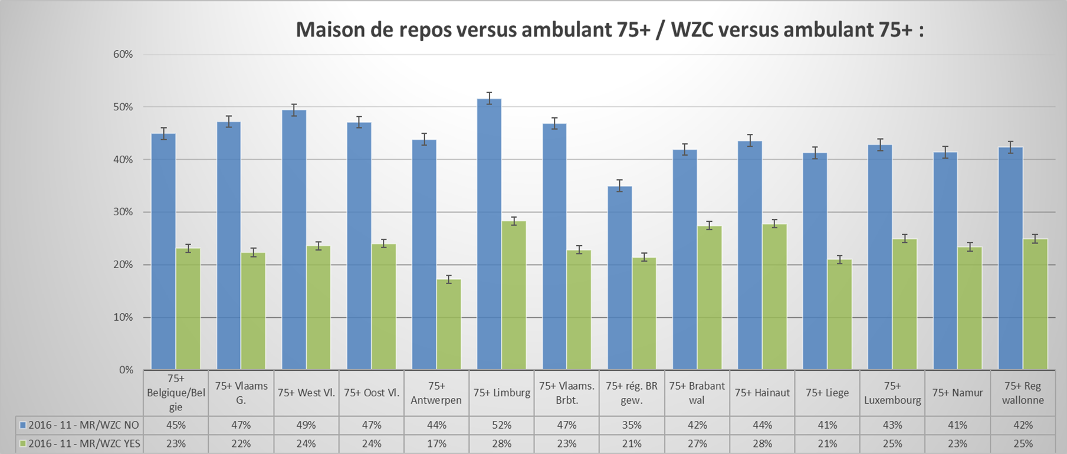
Percentage verzekerden van 80 jaar en ouder die behandeld worden met hypolipemiërende geneesmiddelen

Slide 26
I.2. Medicatie bij ouderen
Niet-steroïdale antiflogistica (NSAIDs)
Langdurig gebruik van NSAID’s bij ouderen is af te raden.

Slide 27
Percentage verzekerden ≥75 jaar met een voorschrift voor NSAID’s voor meer dan 30 dagen

Slide 28
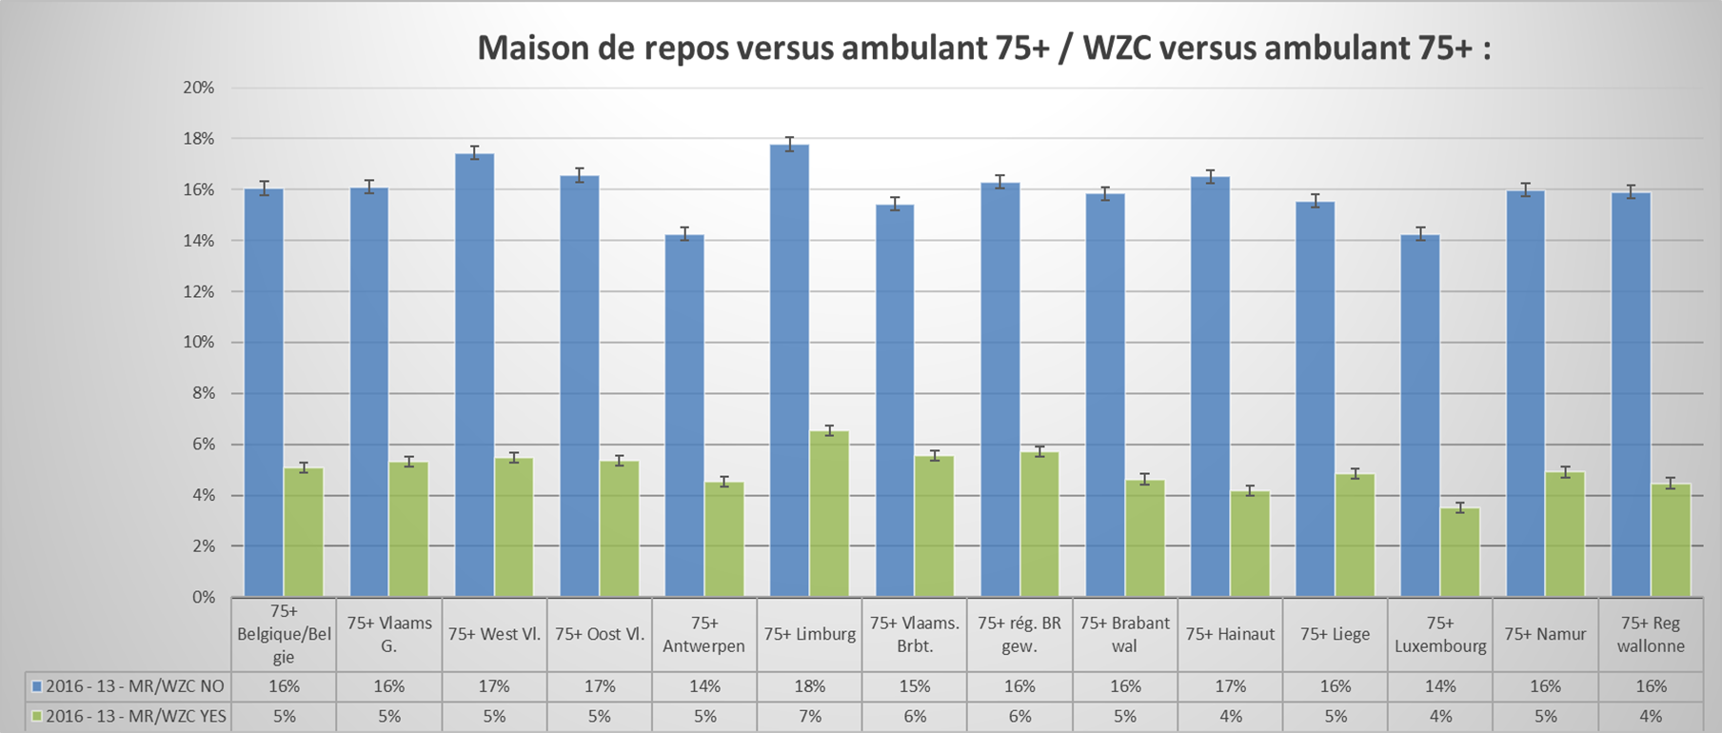
Percentage verzekerden ≥75 jaar met een voorschrift voor NSAID’s voor meer dan 30 dagen

Slide 29
I.2. Medicatie bij ouderen
Anticholinerge medicatie
Geneesmiddelen met een anticholinerge werking dienen beperkt te worden bij ouderen.

Slide 30
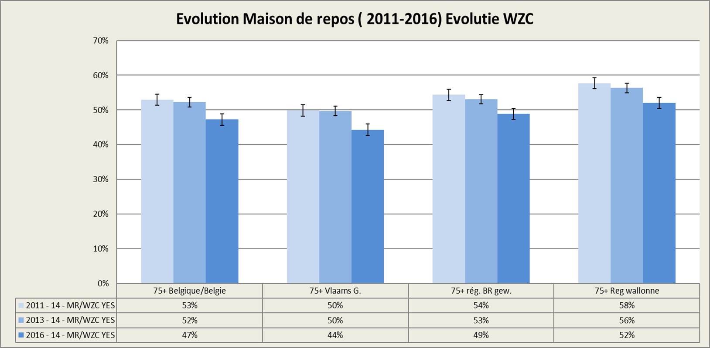
Percentage verzekerden ≥75 jaar met een voorschrift voor meer dan 80 dagen voor minstens één geneesmiddel met anticholinerge werking

Slide 31
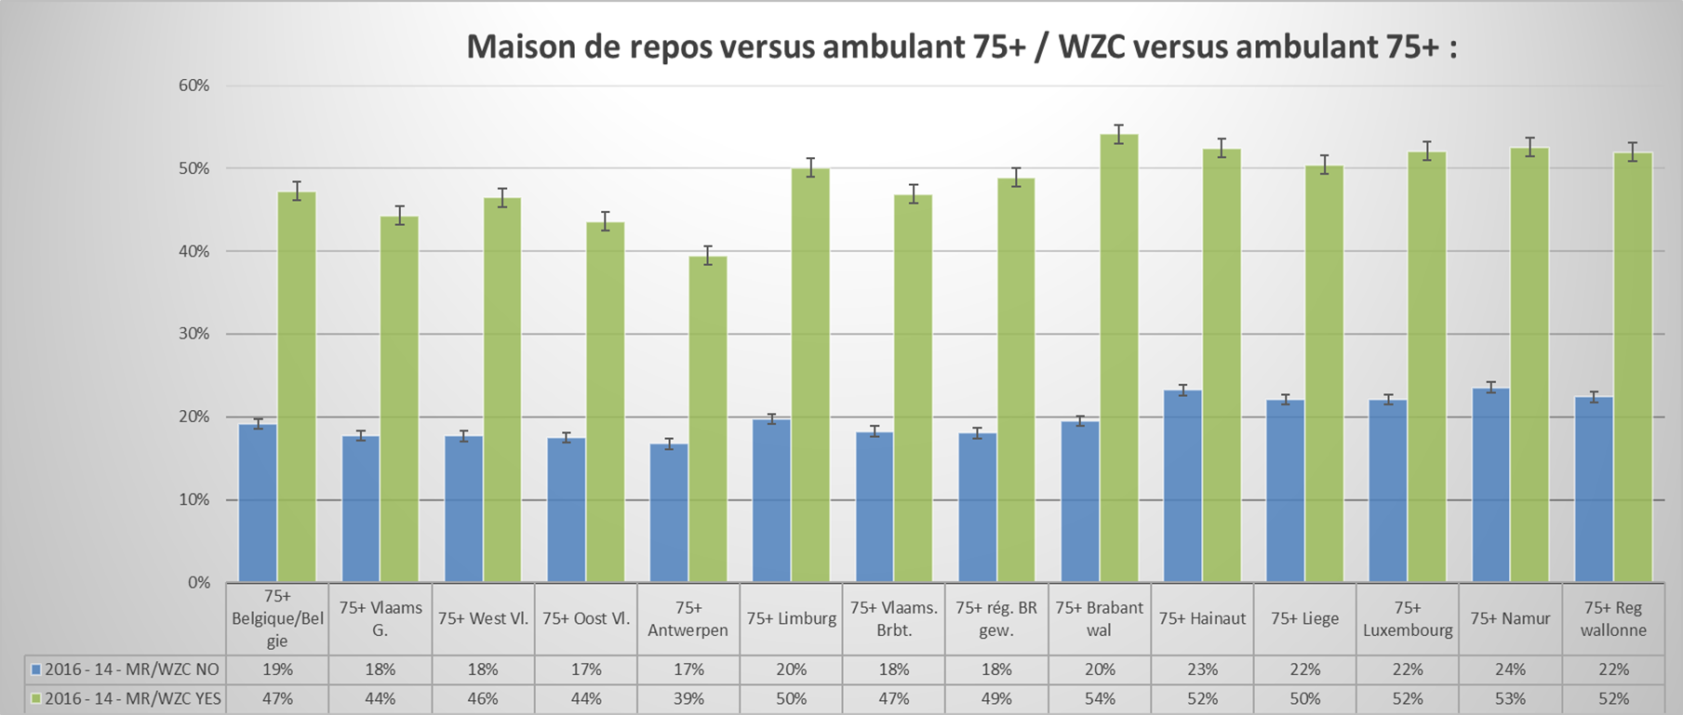
Percentage verzekerden ≥75 jaar met een voorschrift voor meer dan 80 dagen voor minstens één geneesmiddel met anticholinerge werking

Slide 32
THEMA I: GENEESMIDDELEN
Infecties in de ambulante praktijk
Medicatie bij ouderen
Psychotrope medicatie

Slide 33
I.2. Medicatie bij ouderen
Psychotrope medicatie
Een kritische systematische evaluatie van het geneesmiddelenverbruik is wenselijk bij ouderen onder polymedicatie. Een belangrijke geneesmiddelenklasse, zijn de psychotrope geneesmiddelen. Psychotrope geneesmiddelen worden geassocieerd met tal van ongewenste effecten, alsook mogelijke interacties.

Slide 34
I.3. Psychotrope medicatie
Antidepressiva
Er is voldoende evidentie voor de effectiviteit van antidepressiva bij een ernstige majeure depressie.
Bij een milde of matige depressie worden antidepressiva niet routinematig aanbevolen.

Slide 35
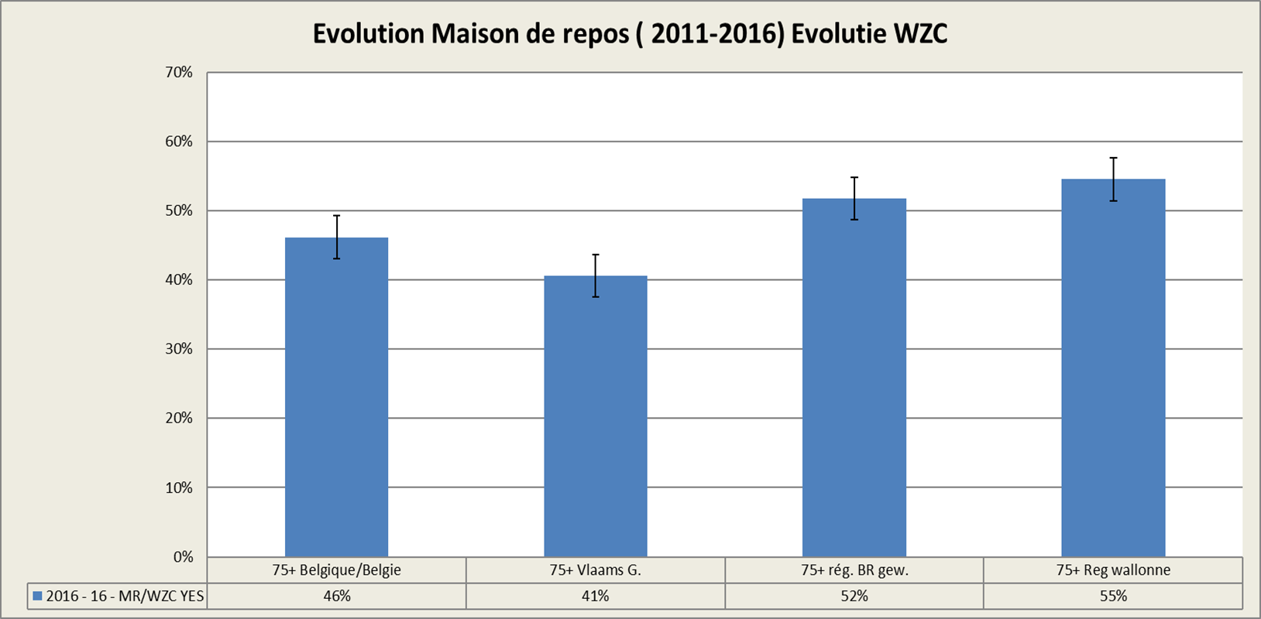
Percentage verzekerden ≥75 jaar met een voorschrift voor antidepressiva

Slide 36
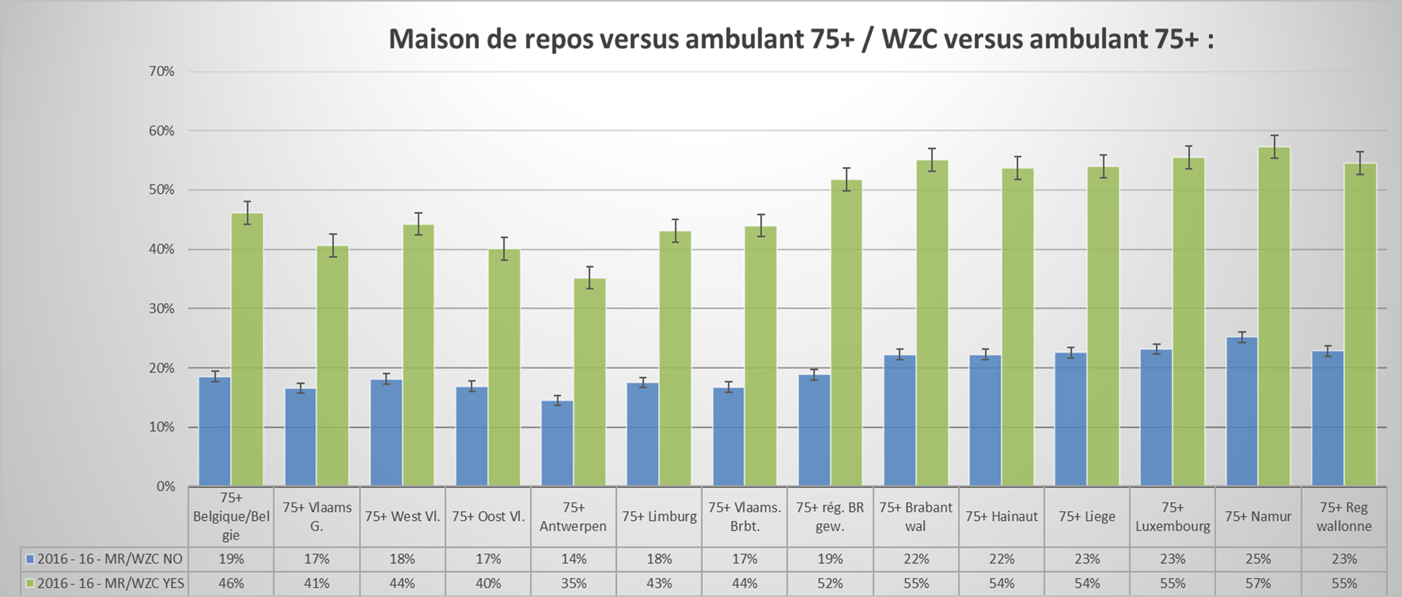
Percentage verzekerden ≥75 jaar met een voorschrift voor antidepressiva

Slide 37
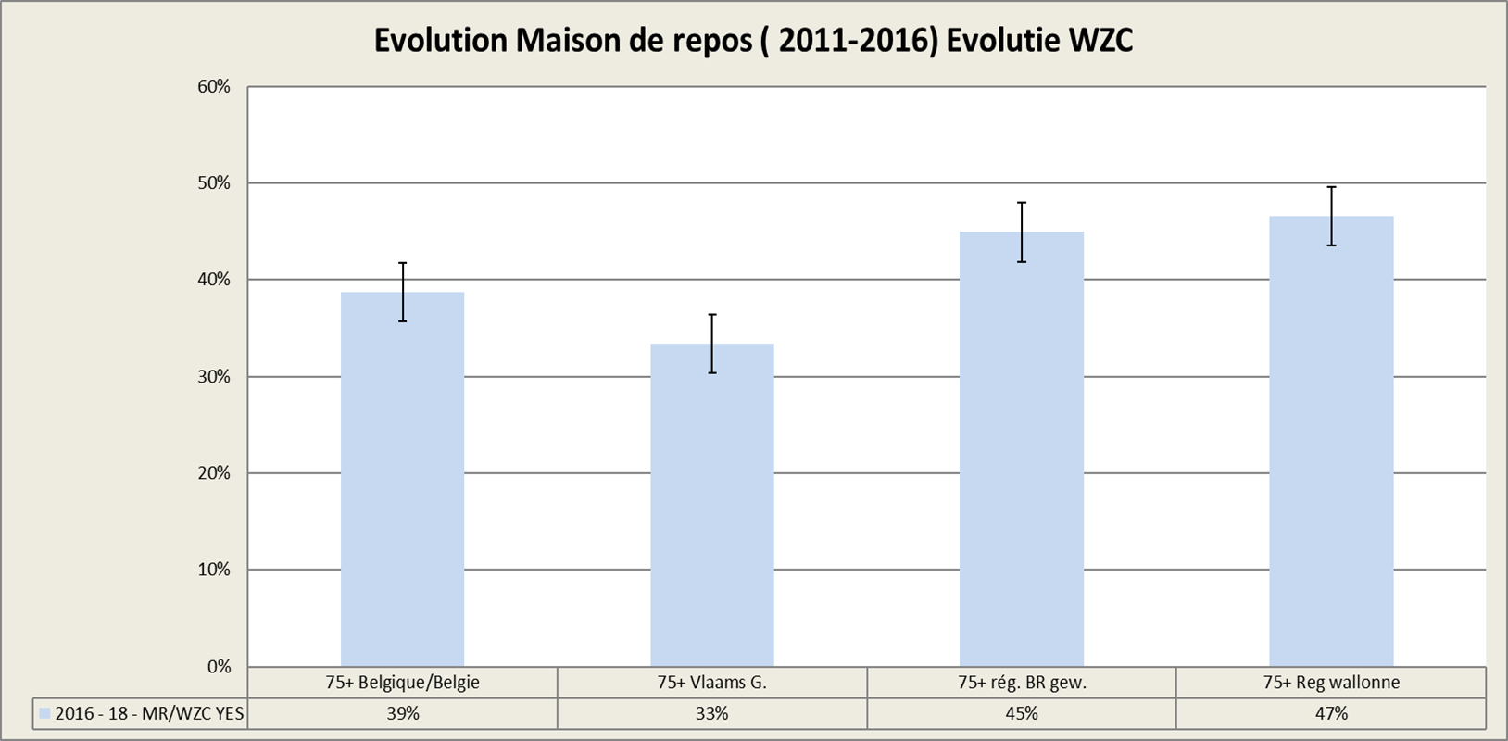
Percentage verzekerden ≥75 jaar met een voorschrift voor antidepressiva
(exclusief trazodon)

Slide 38
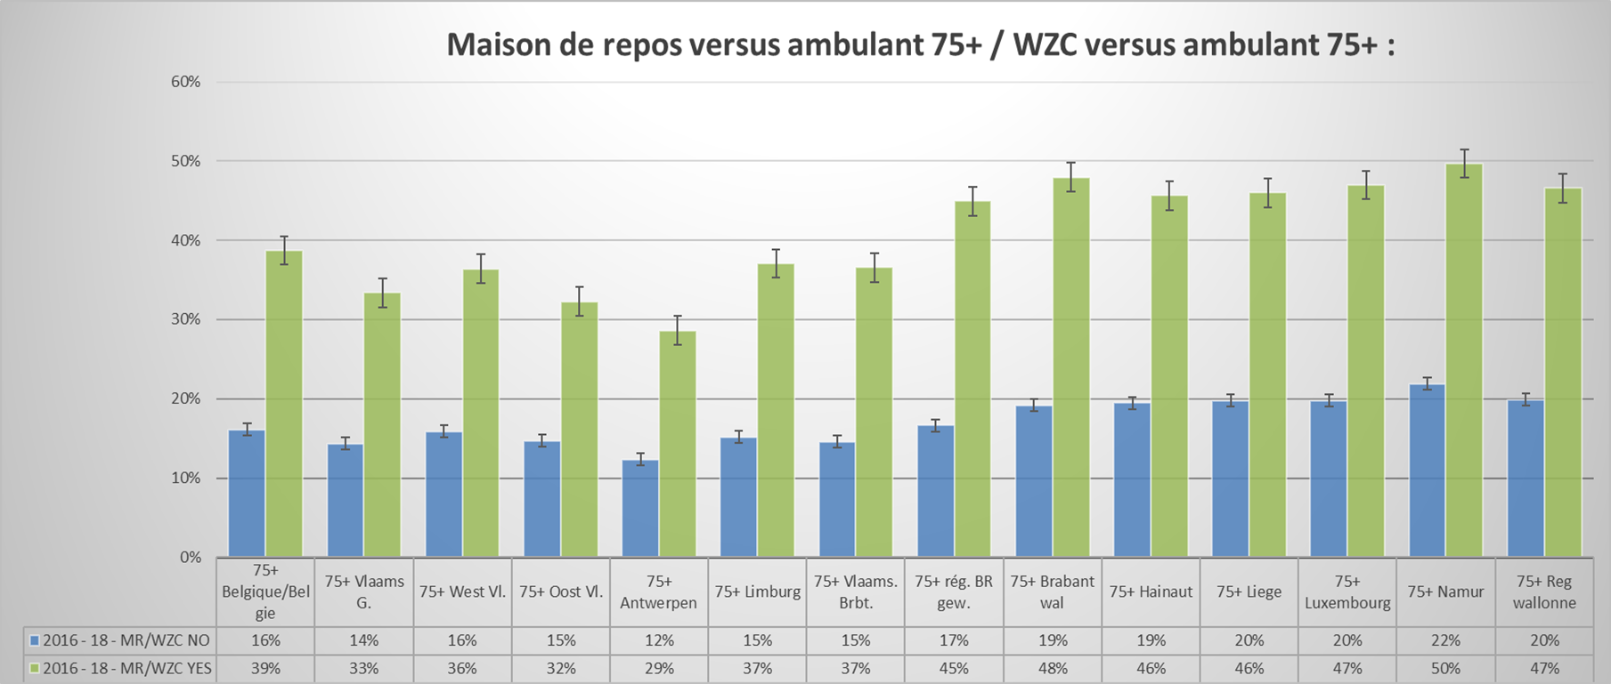
Percentage verzekerden ≥75 jaar met een voorschrift voor antidepressiva
(exclusief trazodon)

Slide 39
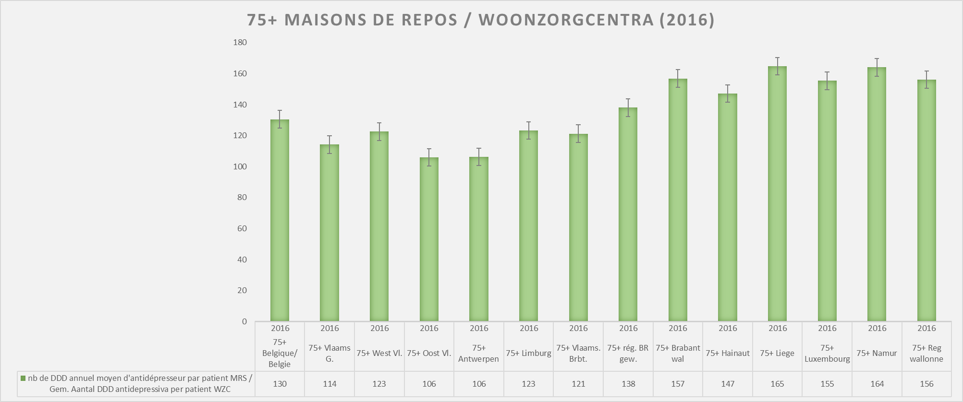
Aantal dagdosissen antidepressiva per bewoner
GRAFIEK???

Slide 40
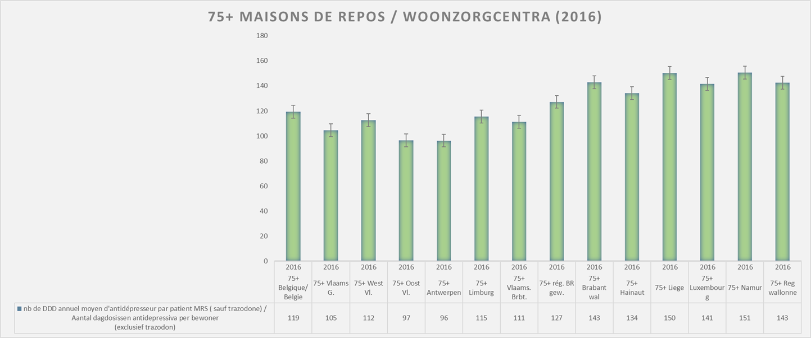
Aantal dagdosissen antidepressiva per bewoner
(exclusief trazodon)
GRAFIEK???

Slide 41
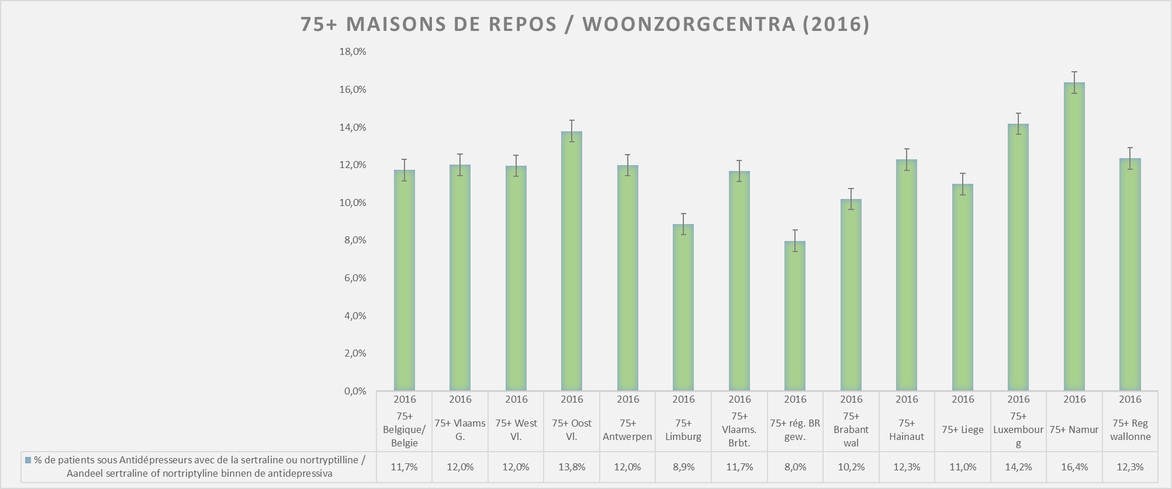
Aandeel sertraline / nortriptyline binnen de antidepressiva
GRAFIEK???

Slide 42
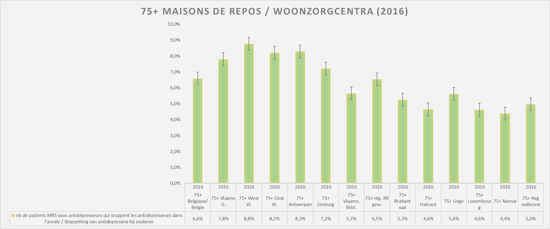
Stopzetting van antidepressiva bij ouderen
GRAFIEK???

Slide 43
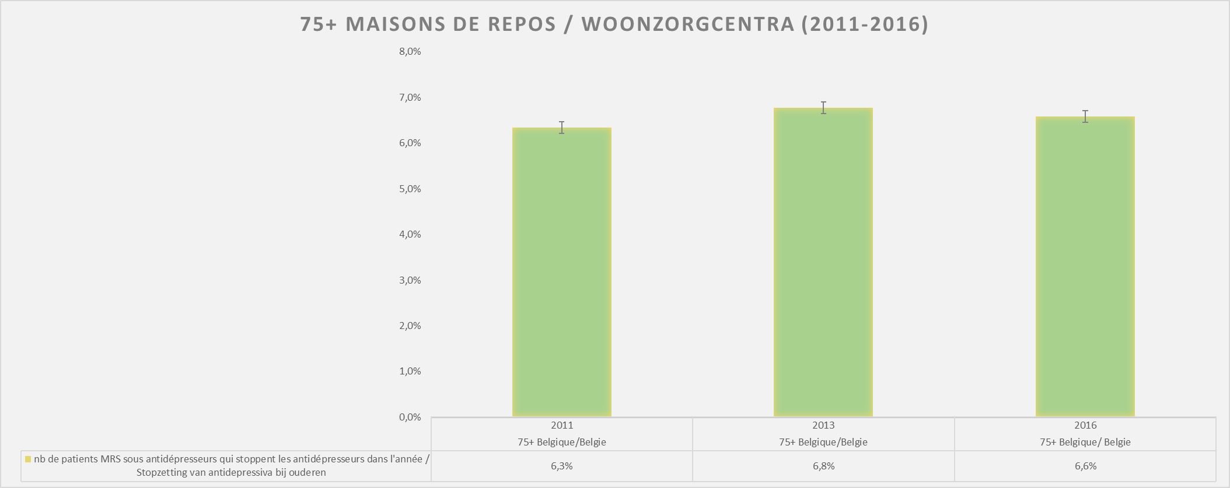
Stopzetting van antidepressiva bij ouderen
GRAFIEK???

Slide 44
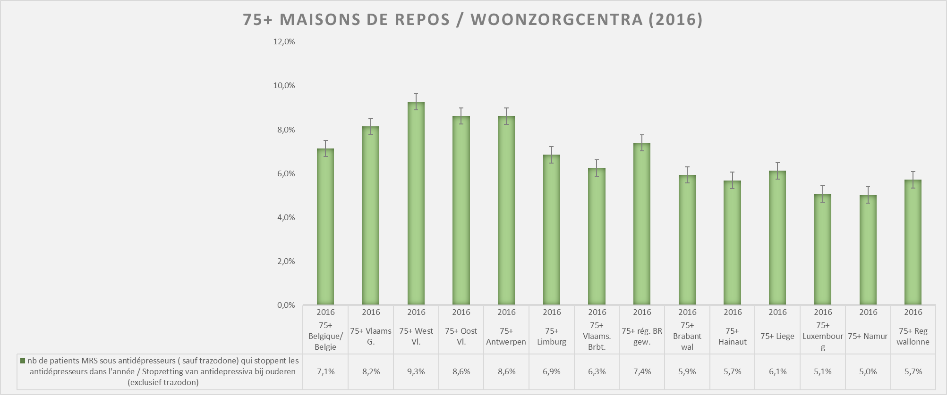
Stopzetting van antidepressiva bij ouderen
(exclusief trazodon)
GRAFIEK???

Slide 45
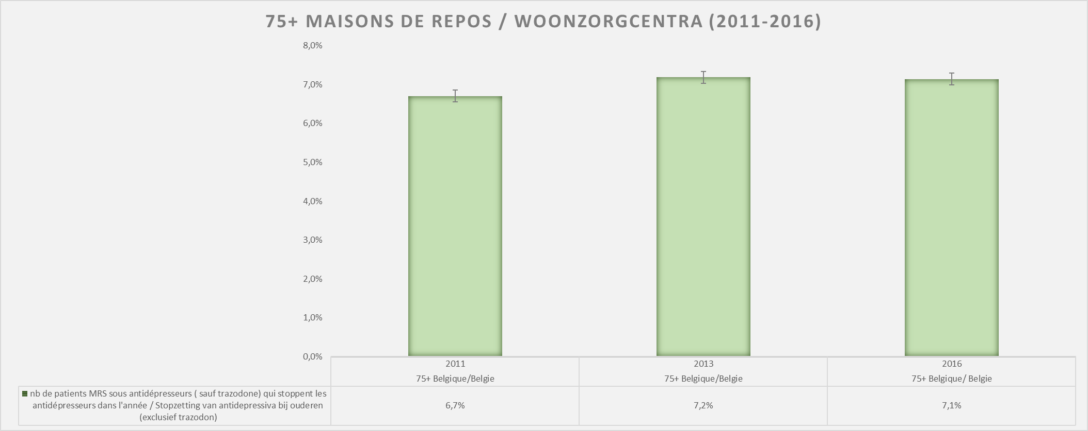
Stopzetting van antidepressiva bij ouderen
(exclusief trazodon)
GRAFIEK???

Slide 46
I.3. Psychotrope medicatie
Antipsychotica
Het gebruik van antipsychotica bij ouderen in het kader van dementie wordt niet standaard aanbevolen.
Indien antipsychotica gestart worden omwille van acuut delirium, moet de medicatie worden stopgezet wanneer de symptomen verdwenen zijn. Een langdurige behandeling met antipsychotica is niet aangewezen.

Slide 47
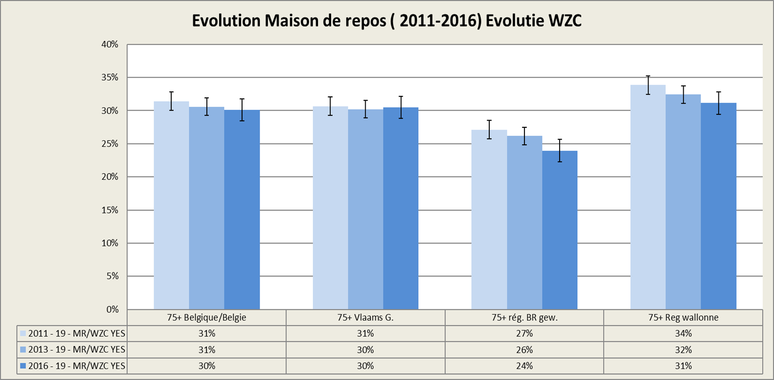
Percentage verzekerden ≥75 jaar met een voorschrift voor antipsychotica

Slide 48
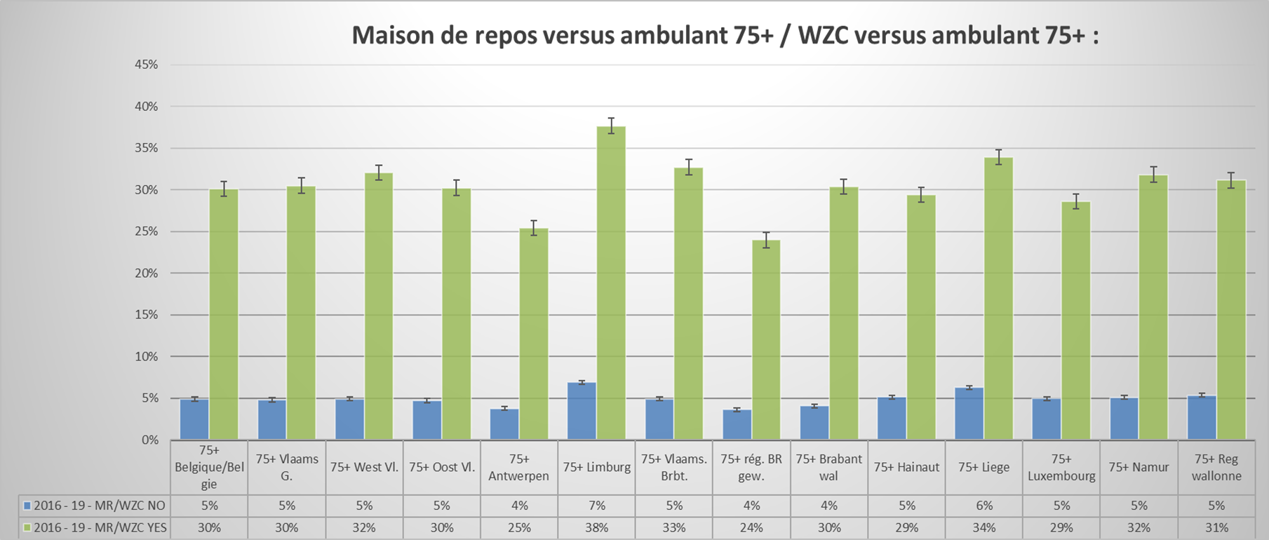
Percentage verzekerden ≥75 jaar met een voorschrift voor antipsychotica

Slide 49
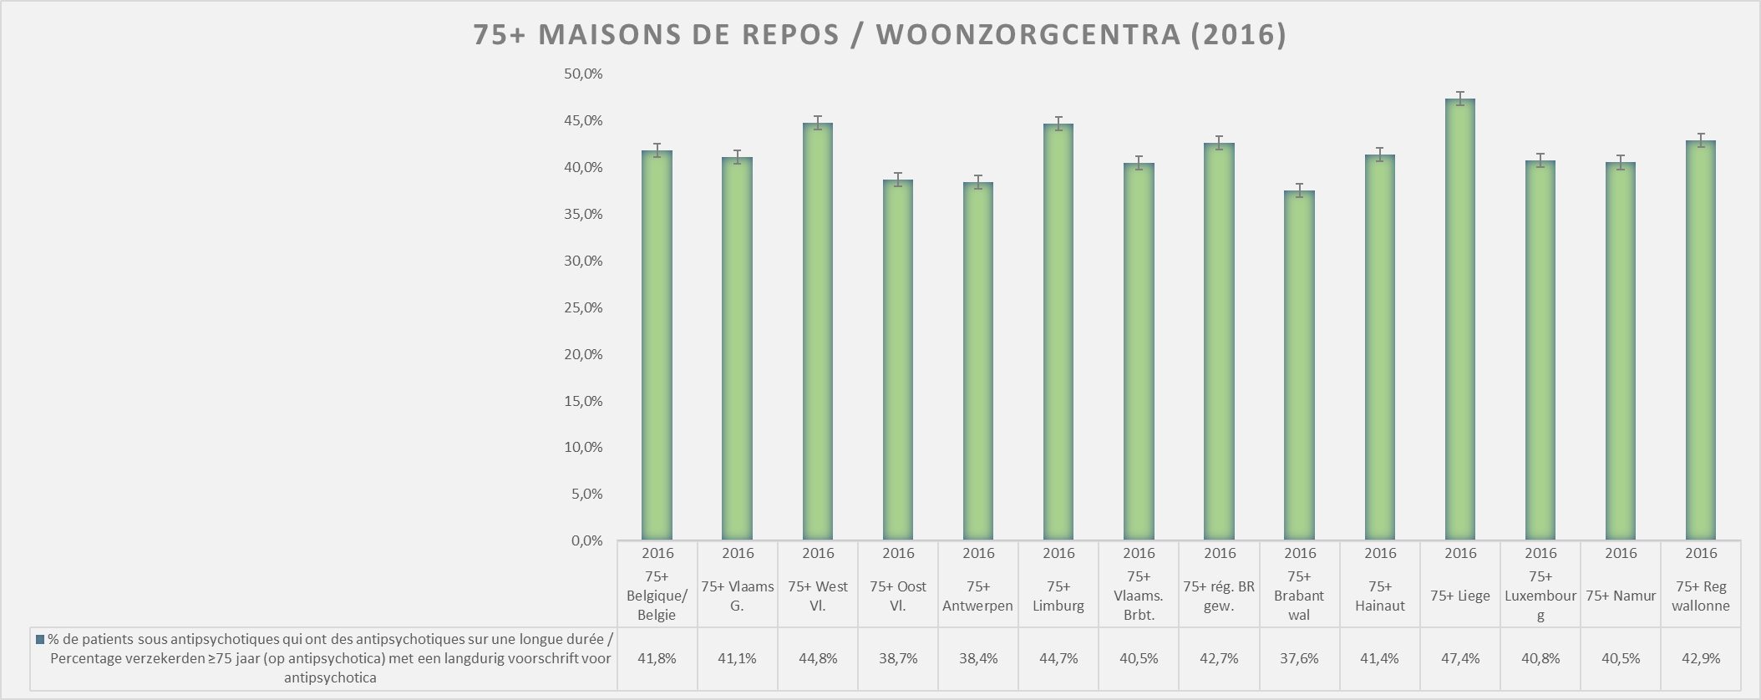
Percentage verzekerden ≥75 jaar (op antipsychotica) met een langdurig voorschrift voor antipsychotica
GRAFIEK???

Slide 50
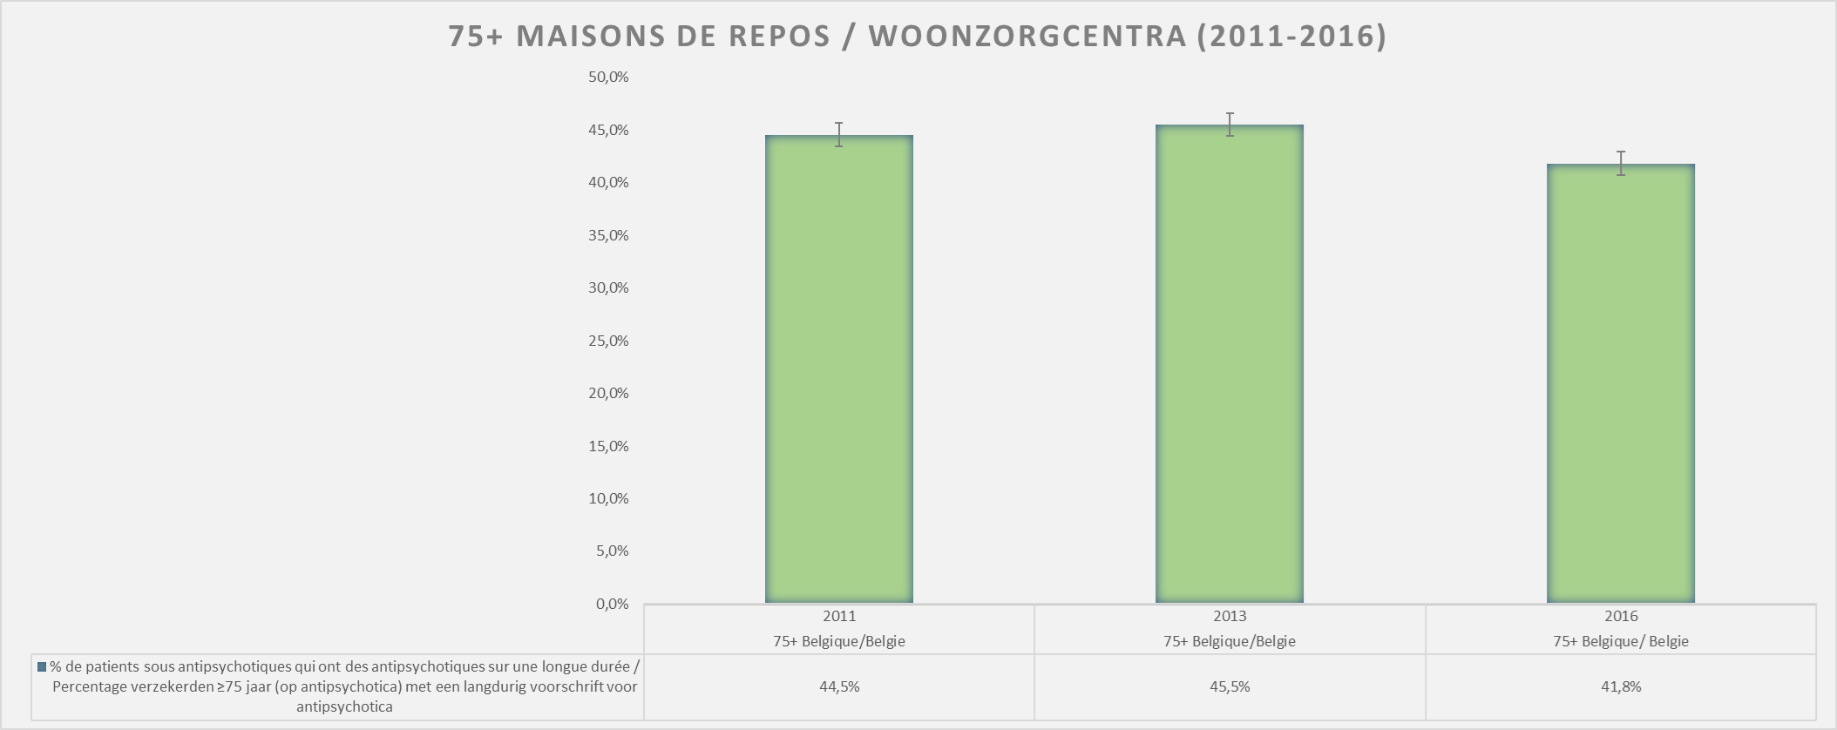
Percentage verzekerden ≥75 jaar (op antipsychotica) met een langdurig voorschrift voor antipsychotica
GRAFIEK???

Slide 51
klinische biologie
THEMA II

Slide 52
THEMA II: KLINISCHE BIOLOGIE
Screening
Diagnose
Follow-up

Slide 53
THEMA II: KLINISCHE BIOLOGIE
Screening
Diagnose
Follow-up

Slide 54
II.1. Screening
Schildklierfunctie
Voer geen routinematige schildklierfunctiescreening (TSH-bepaling) uit, enkel als gerichte case-finding.
Indien schildklierfunctiescreening aangewezen is (gerichte case-finding), bepaal dan enkel TSH. Vrij T4 (en zeldzaam T3) dient enkel in tweede instantie bepaald te worden bij een afwijkende TSH-waarde.

Slide 55
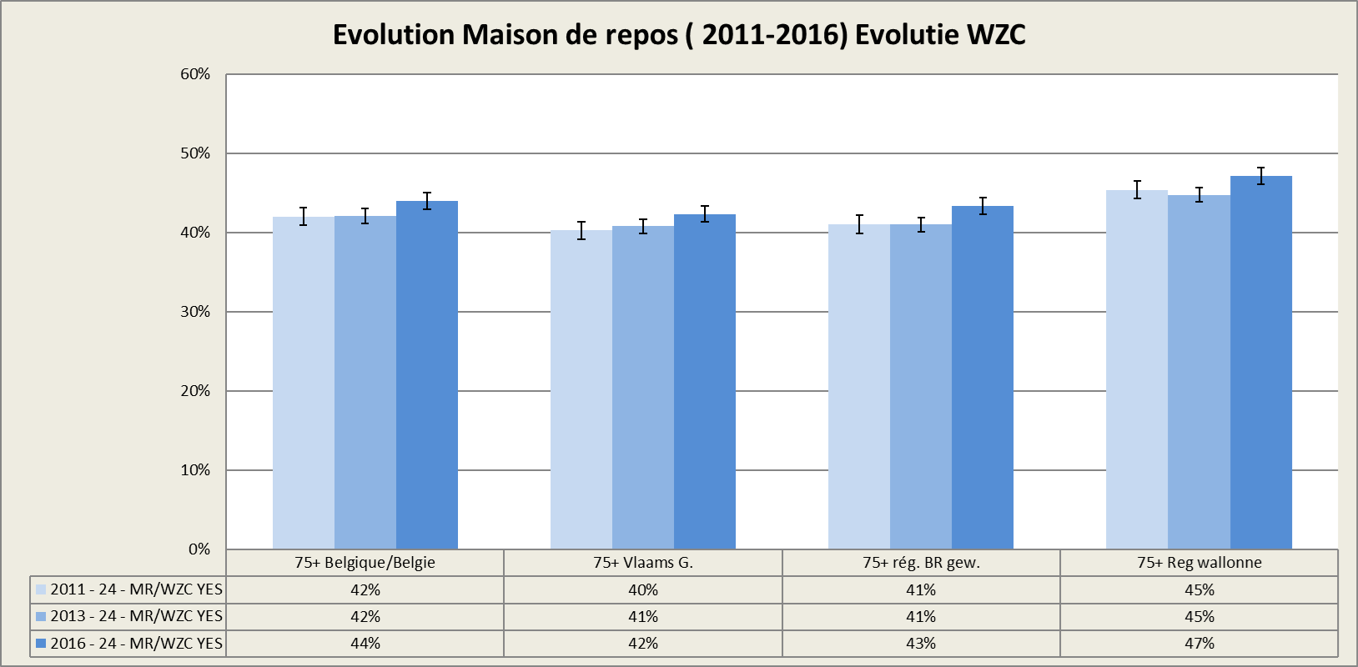
Proportie verzekerden ≥75 jaar die een overbodige* schildklierfunctiescreening kregen

Slide 56
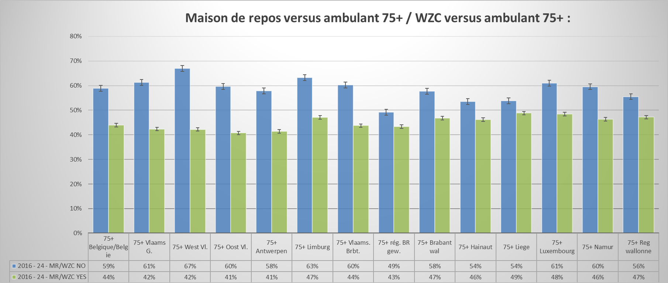
Proportie verzekerden ≥75 jaar die een overbodige* schildklierfunctiescreening kregen

Slide 57
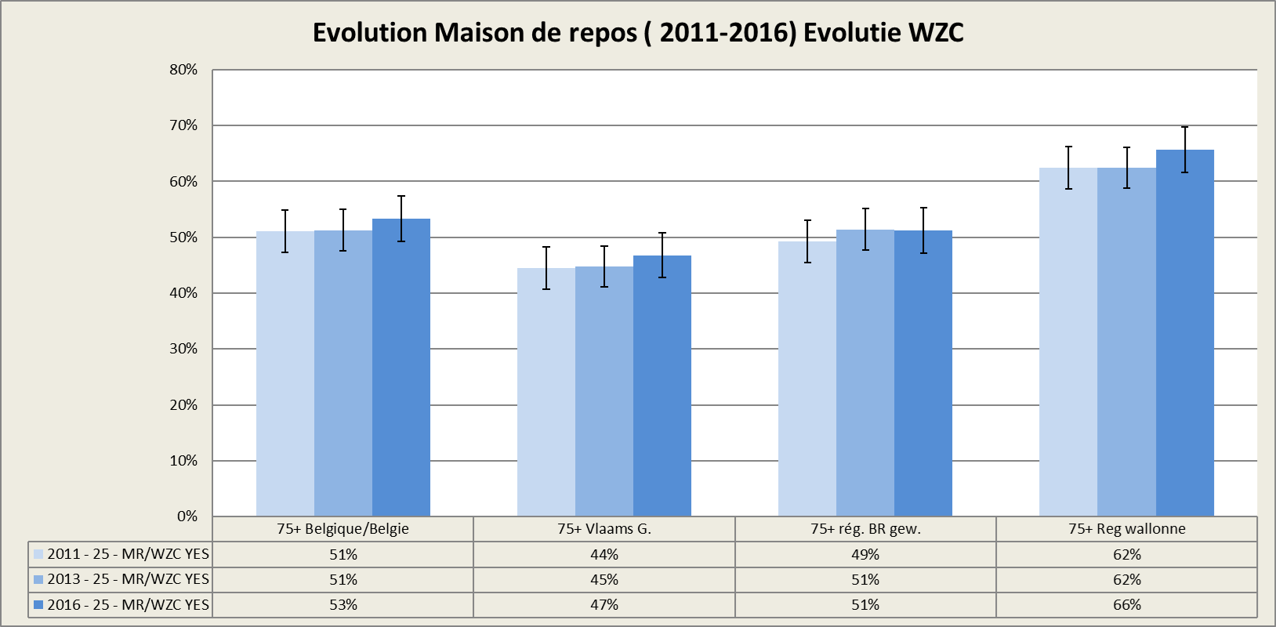
Overmatig gebruik van gecombineerde T4-T3-bepaling bij screening naar een schildklierfunctiestoornis

Slide 58
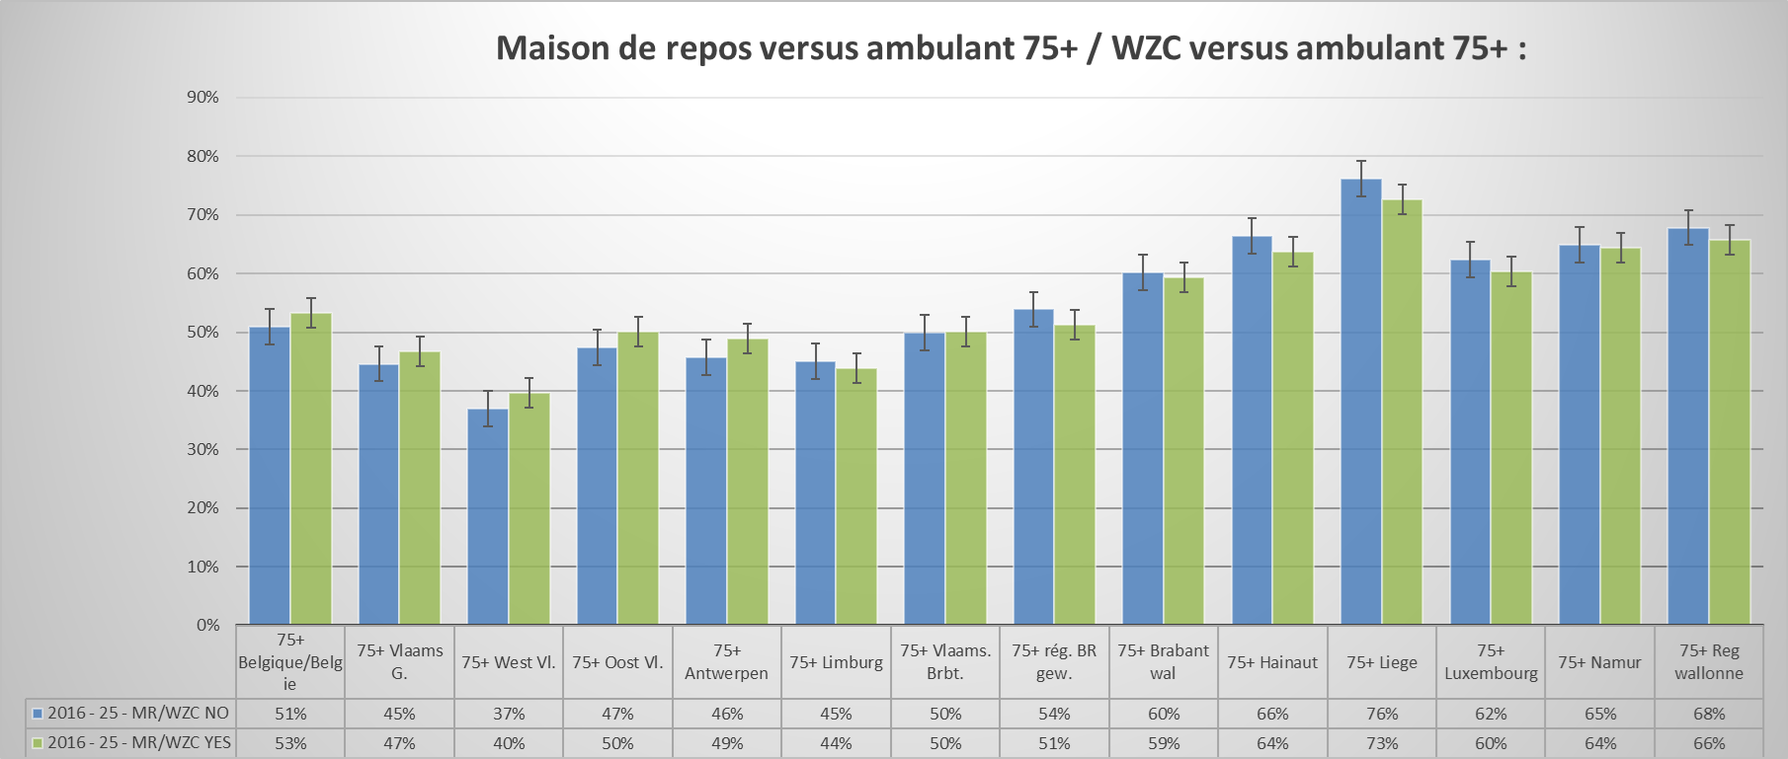
Overmatig gebruik van gecombineerde T4-T3-bepaling bij screening naar een schildklierfunctiestoornis

Slide 59
THEMA II: KLINISCHE BIOLOGIE
Screening
Diagnose
Follow-up

Slide 60
II.2. Diagnose
Hypertensie
Bepaal steeds* Creatinine voor opstart van diuretica, ACE-remmers en angiotensine 2-antagonisten.
*Een bepaling tot 6 maanden voor opstart wordt als recent beschouwd. In dat geval hoeft er geen herhaling plaats te vinden, tenzij er argumenten zijn om een achteruitgang van de nierfunctie in deze periode te vermoeden.

Slide 61
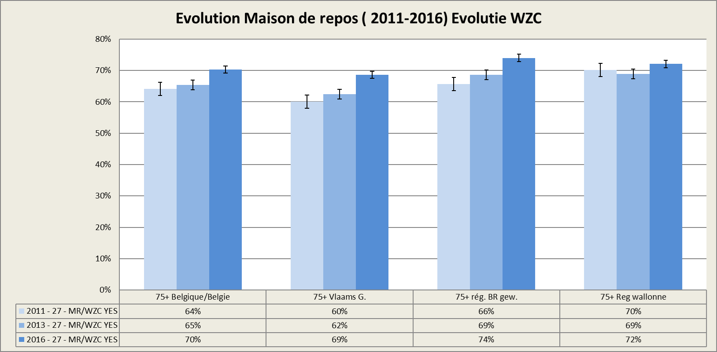
Proportie van nieuwe gebruikers van antihypertensiva met een correcte opstart (i.e. met recente bepaling van creatinine)

Slide 62
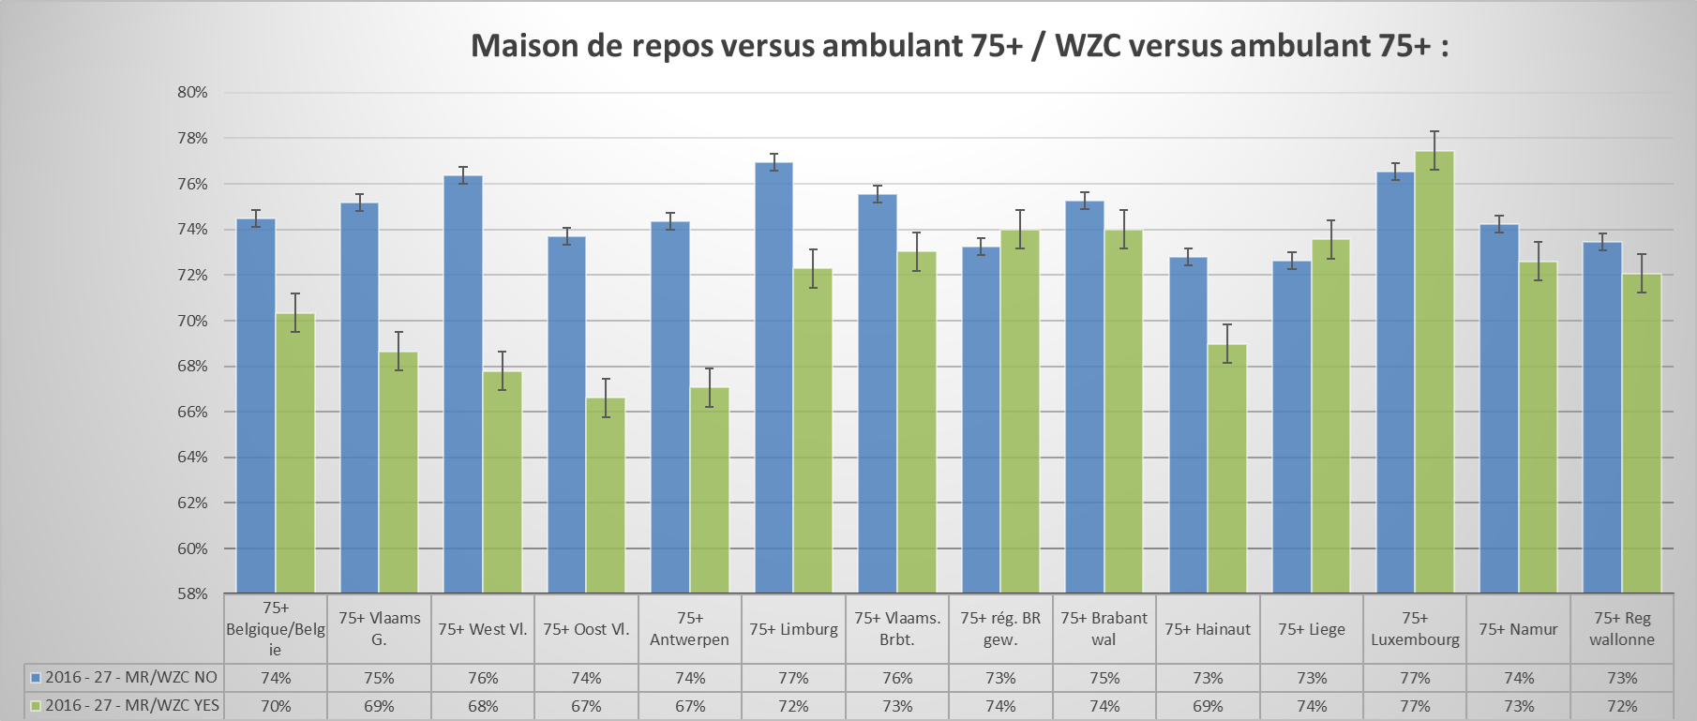
Proportie van nieuwe gebruikers van antihypertensiva met een correcte opstart (i.e. met recente bepaling van creatinine)

Slide 63
THEMA II: KLINISCHE BIOLOGIE
Screening
Diagnose
Follow-up

Slide 64
II.3. Follow-up
Diabetes
Bied uw patiënten met diabetes mellitus een correcte* follow-up.
*Dit houdt in: jaarlijkse meting van de lipidenstatus, om de 3 maanden meting van de nuchtere glycemie, 2 maal per jaar meting van HbA1c, jaarlijkse meting micro-albuminurie of proteïnurie, jaarlijks oftalmologisch nazicht.

Slide 65
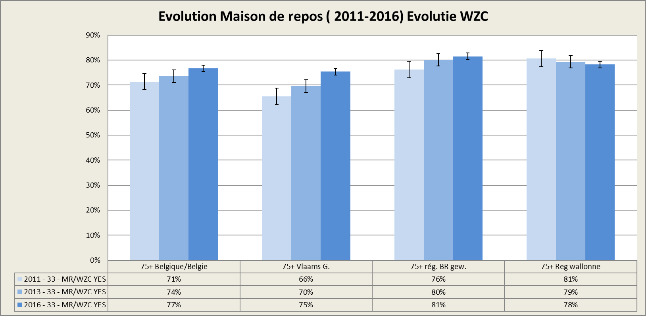
Proportie diabetici met HbA1c –bepaling om de 6 maanden
Insuline-dependente diabetici

Slide 66
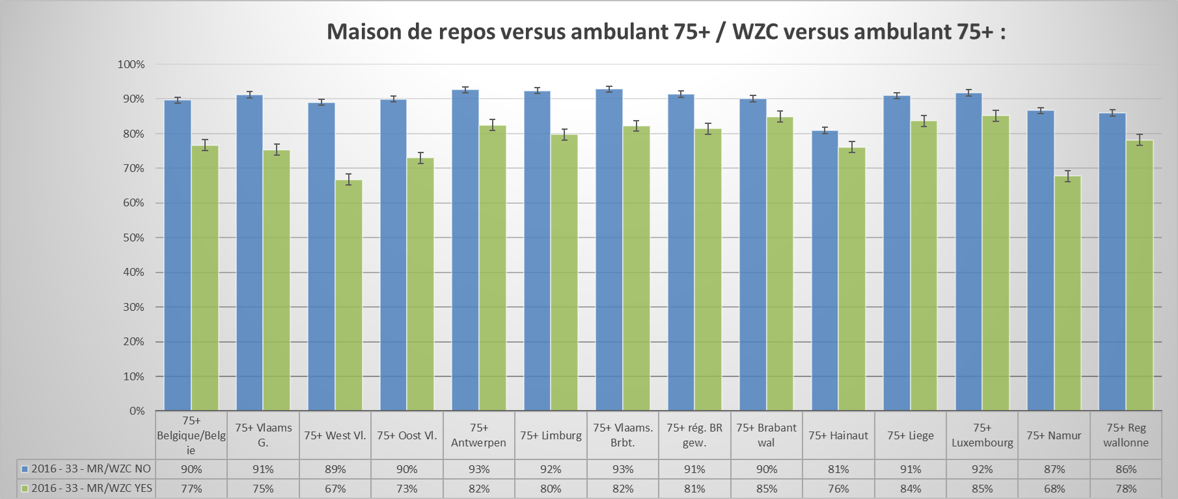
Proportie diabetici met HbA1c –bepaling om de 6 maanden
Insuline-dependente diabetici

Slide 67
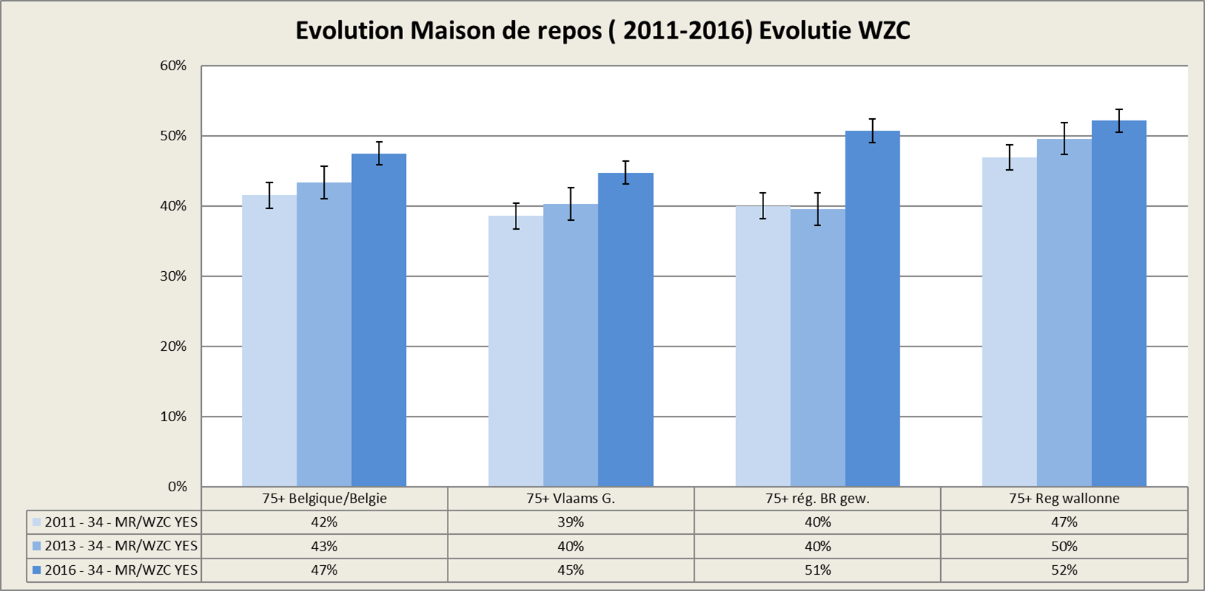
Proportie diabetici met jaarlijkse bepaling van proteïnurie / micro-albuminurie
Insuline-dependente diabetici

Slide 68
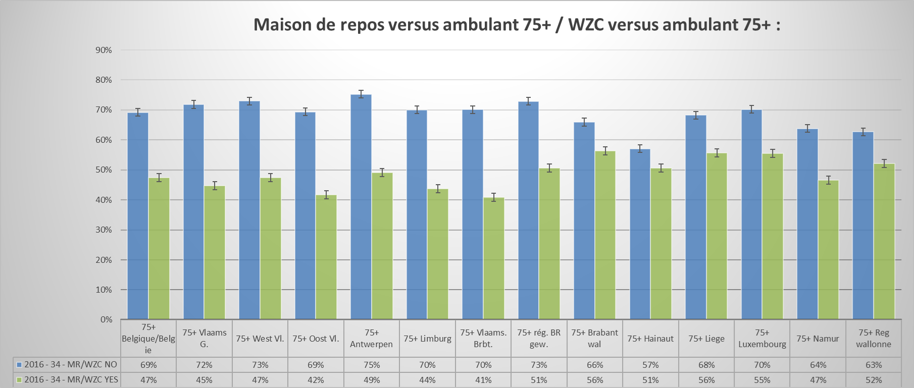
Proportie diabetici met jaarlijkse bepaling van proteïnurie / micro-albuminurie
Insuline-dependente diabetici

Slide 69
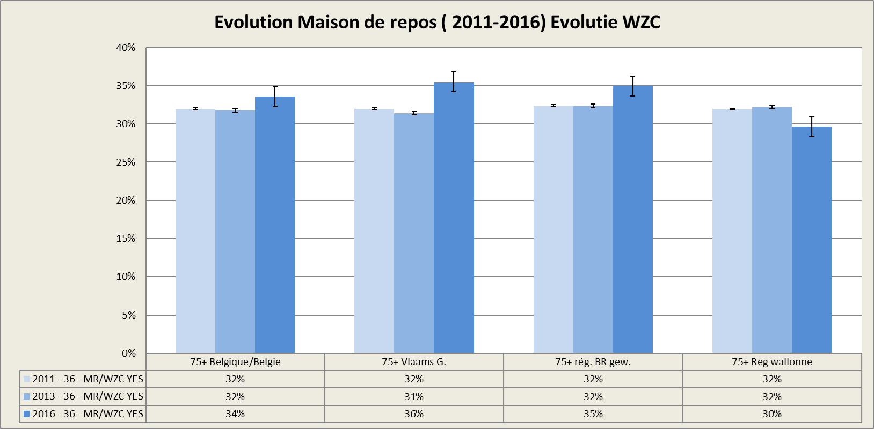
Proportie diabetici met jaarlijks oftalmologisch nazicht
Insuline-dependente diabetici

Slide 70
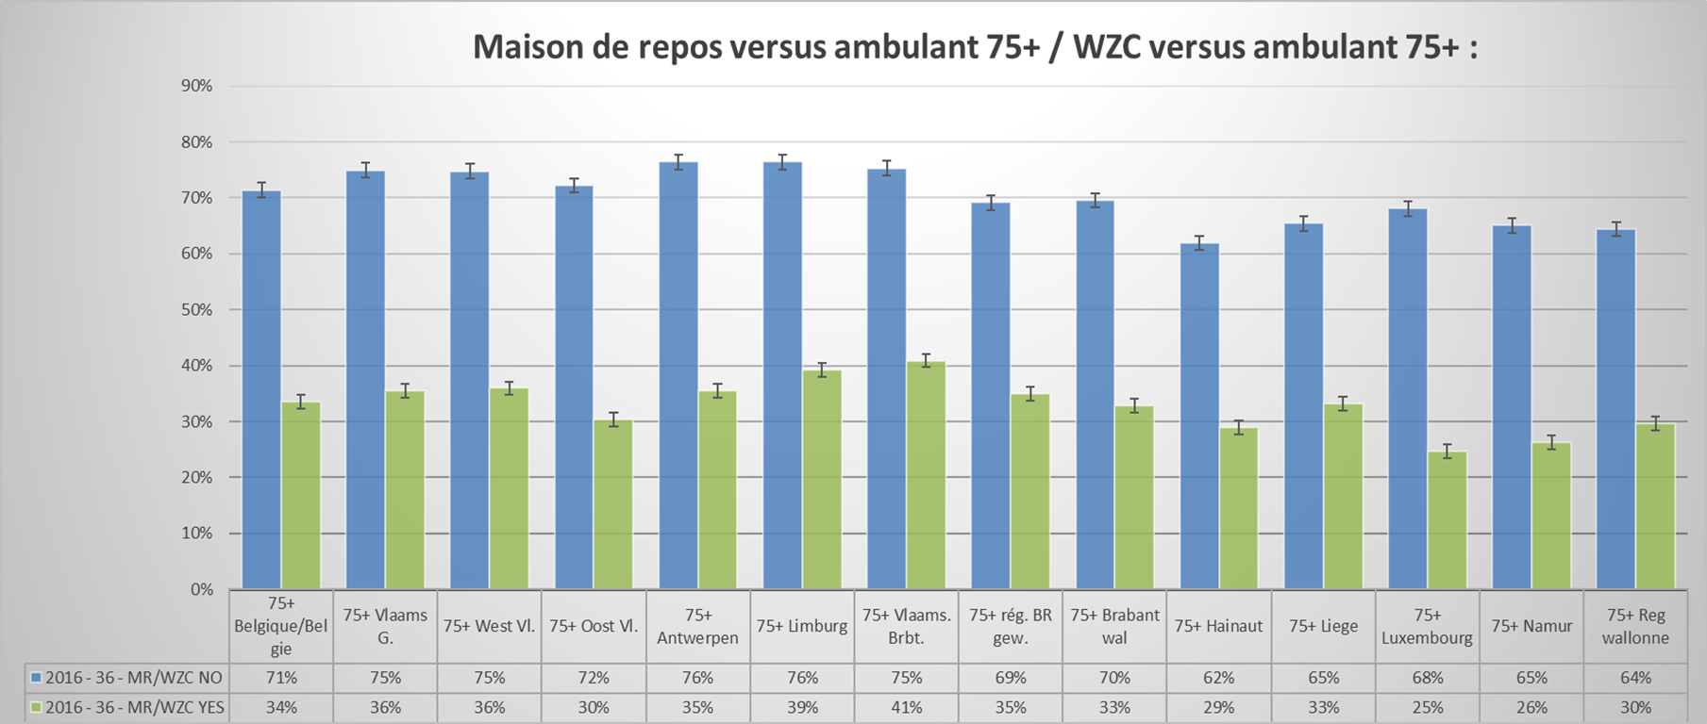
Proportie diabetici met jaarlijks oftalmologisch nazicht
Insuline-dependente diabetici

Slide 71
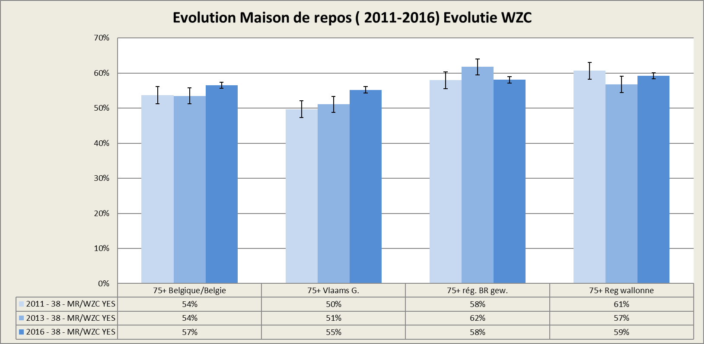
Proportie diabetici met HbA1c –bepaling om de 6 maanden
Niet-insuline-dependente diabetici

Slide 72
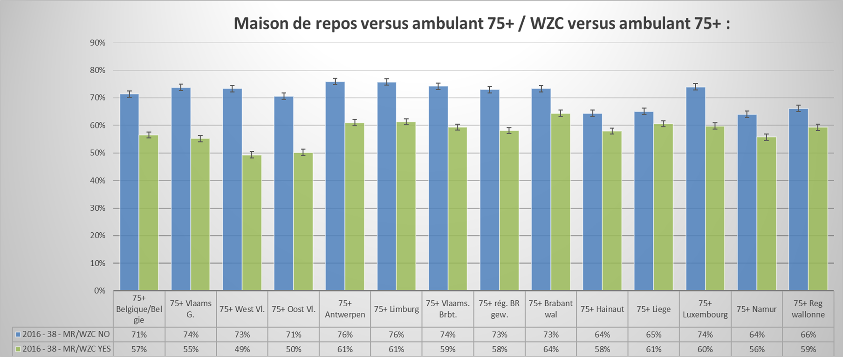
Proportie diabetici met HbA1c –bepaling om de 6 maanden
Niet-insuline-dependente diabetici

Slide 73
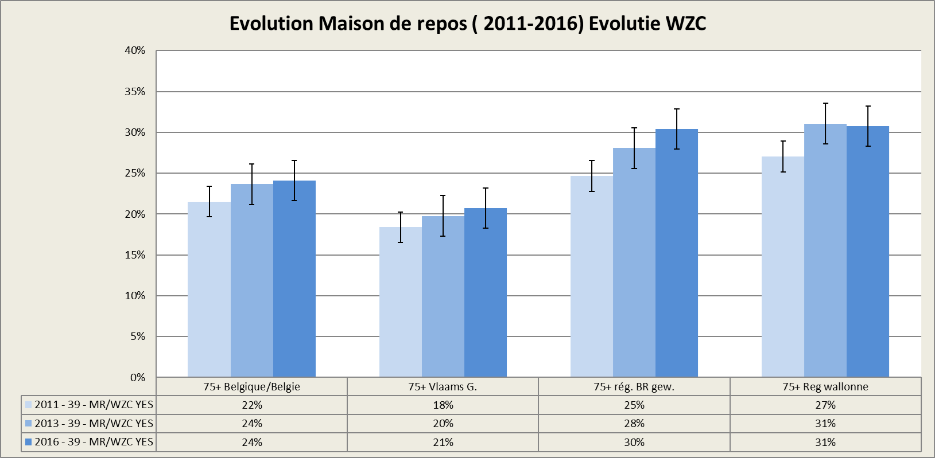
Proportie diabetici met jaarlijkse bepaling van proteïnurie / micro-albuminurie
Niet-insuline-dependente diabetici

Slide 74
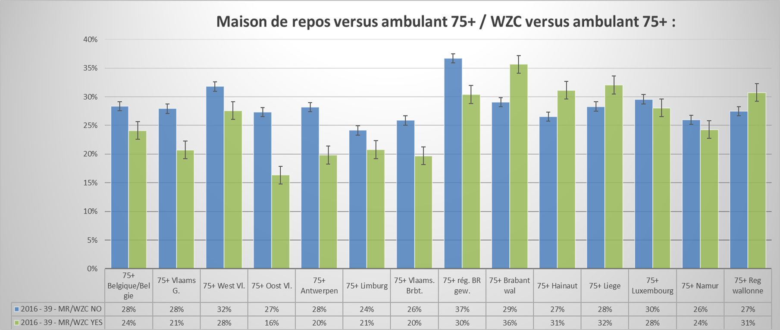
Proportie diabetici met jaarlijkse bepaling van proteïnurie / micro-albuminurie
Niet-insuline-dependente diabetici

Slide 75
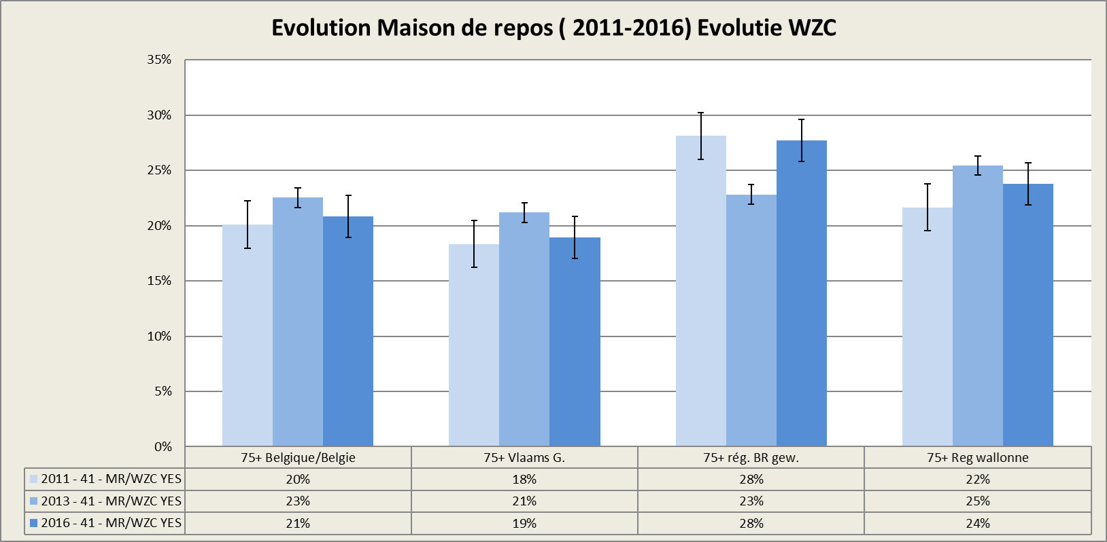
Proportie diabetici met jaarlijks oftalmologisch nazicht
Niet-insuline-dependente diabetici

Slide 76
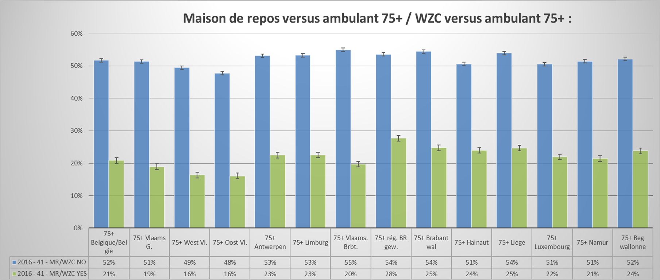
Proportie diabetici met jaarlijks oftalmologisch nazicht
Niet-insuline-dependente diabetici

Slide 77
II.3. Follow-up
Hypertensie
Controleer 1 x / jaar Creatinine bij patiënten die behandeld worden met ACE-inhibitoren, sartanen of diuretica.

Slide 78
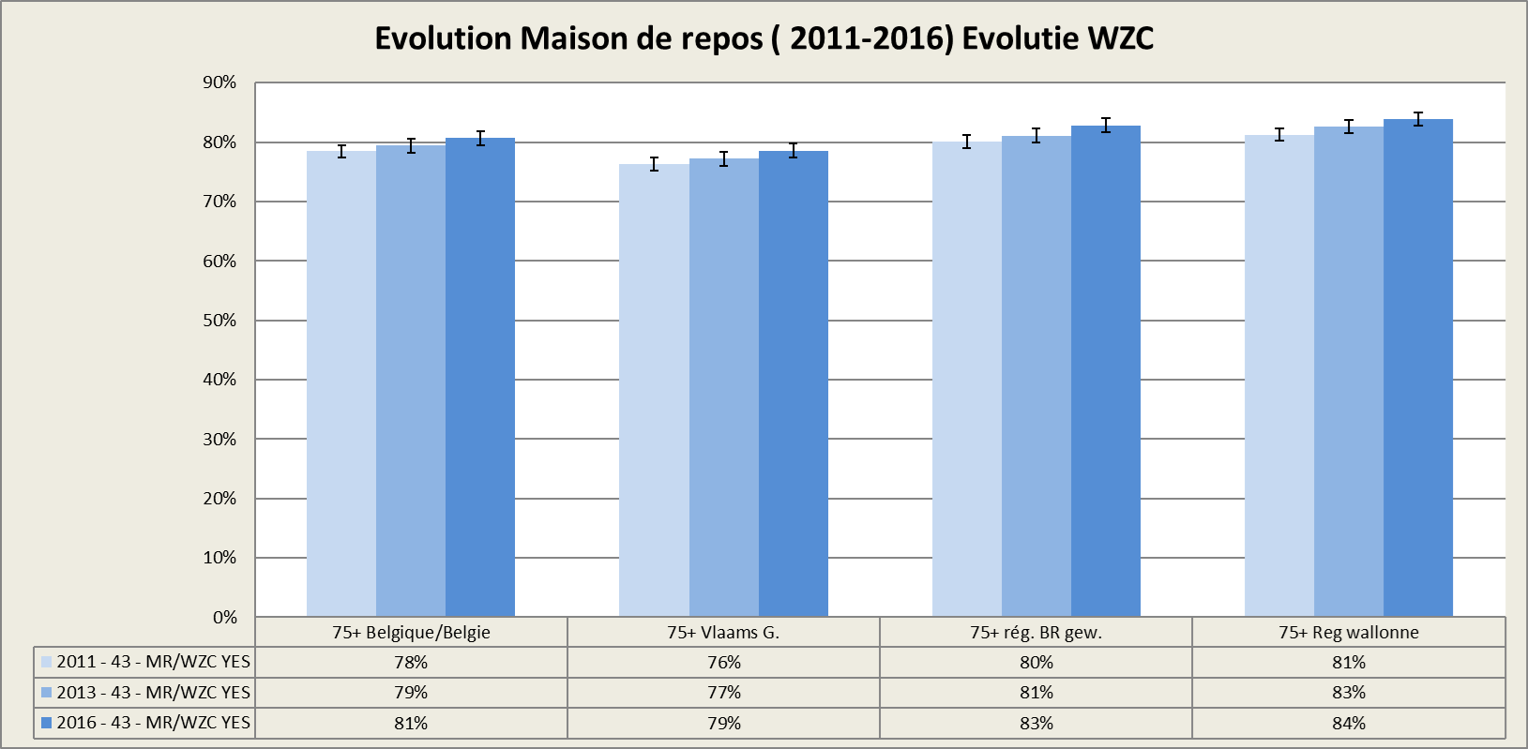
Proportie van de verzekerden ≥75 jaar die ACE-I, sartanen of diuretica nemen, met correcte biochemische follow-up (≥1x/jaar creatinine)

Slide 79
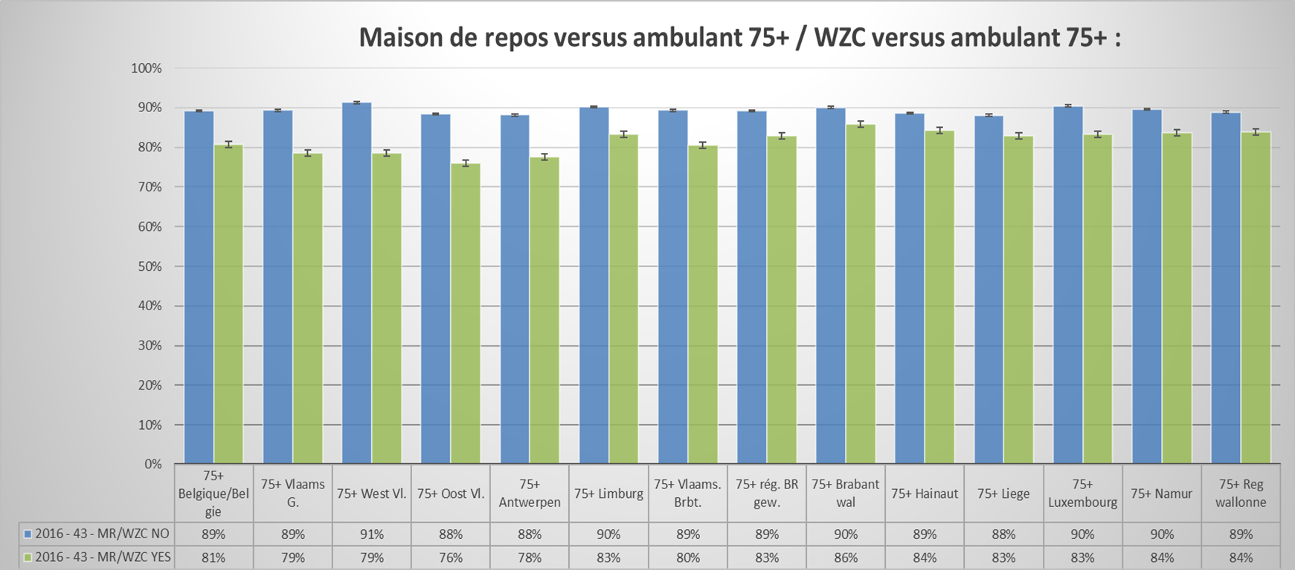
Proportie van de verzekerden ≥75 jaar die ACE-I, sartanen of diuretica nemen, met correcte biochemische follow-up (≥1x/jaar creatinine)

